Slide 1
II FINANSIJSKO IZVJEŠTAVANJE KAO KATALIZATOR RASTA

Slide 2
1. Računovodstveni okviri za finansijsko izvještavanje
U svijetu finansija egzistiraju u osnovi dva računovodstvena okvira za finansijska izvještavanja, a bazirana su na:
  Međunarodnim računovodstvenim standardima i Međunarodnim standardima finansijskog izvještavanja (MRS/MSFI),
  Američkim opšteprihvaćenim računovodstvenim standardima (US GAAP).
Iako su u posljednjoj dekadi 20. vijeka Odbor za međunarodne računovodstvene standarde (IASB) i Finanansijski odbor za računovodstvene standarde (FASB ) činili napore u približavanju ovih računovodsvenih okvira i smanjenju razlika, one su i dalje prisutne.
Pregovori o transatlantskoj trgovini i investicionom partnerstvu (TTIP – Transatlantic trade and investment partnership) između Evropske unije i Sjedinjenih Država su propali.

Slide 3
2. Značaj i uloga finansijskih izvještaja
U svijetu naprednije administrativne i računovodstvene kulture i korporativnog upravljanja dobro uređen sistem finansijskog izvještavanja uveliko doprinosi:
razvoju povjerenja u finansijske izvještaje o stanju i performansama ekonomskih aktera do nivoa nacionalnih ekonomija,
svođenju informacione asimetrije između internih korisnika i kreatora finansijskih izvještaja i eksternih korisnika tih izvještaja na podnošljivu mjeru,
rastu sklonosti štednji i investiranju i na taj način razvoju finansijskih tržišta,
prilivu stranih direktnih i portfolio investicija,
podsticanju eksternog rasta uspješnih kompanija i banaka putem spajanja i akvizicija,
kreiranju pouzdanih informacija za koncipiranje makroekonomskih politika, strategija i planova države, a uz to i socijalno održiv privredni rast i razvoj zemlje,
informacionim potrebama izvještajno-regulatornih tijela, i slično.

Slide 4
2. Značaj i uloga finansijskih izvještaja
Finansijsko izvještavanje omogućava uvid u:
stanje resursa kojim kompanija raspolaže, finansijsku strukturu, likvidnost, solventnost i elastičnost (fleksibilnost) prilagođavanja promjenama nastalim u okruženju u kome posluje i daju informaciju o finansijskom položaju kompanije, što je prezentovano u bilansu stanja;
performanse kompanije koje su sadržane u prinosu koji se ostvaruje na resursima koje kompanija kontroliše, što je prezentovano u bilansu uspjeha;
tokove gotovine koji su korisni za razvijanje dodatnih razmišljanja korisnika finansijskih izvještaja o performansama ukazivanjem na obim i ročnost priliva i odliva gotovine, što je prezentovano u izvještaju o tokovima gotovine.
promjene na kapitalu između dva računovodstvena perioda,
napomene, koje sadrže pregled računovodstvenih politika i druga informaciona objašnjenja.

Slide 5
2. Značaj i uloga finansijskih izvještaja
Pri analizi finansijskih izvještaja koristi se standardna tehnika, tj. racio analiza, koja pretpostavlja poznavanje suštine i metodologije računovodstvenog sistema, računovodstvene prakse i međunarodnih standarda finansijskog izvještavanja (MRS/MSFI).
Da bi prezentovane informacije u finansijskim izvještajima bile korisne, njihove kvalitativne karakteristike podrazumijevale su da one budu:
Relevantne,
Pouzdane,
Uporedive,
Razumljive.
Prag kvaliteta je materijalna značajnost informacija u finansijskim izvještajima.

Slide 6
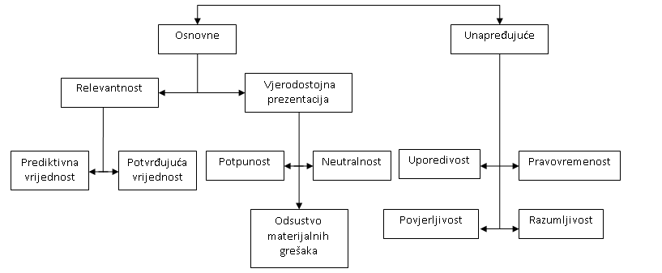
2. Značaj i uloga finansijskih izvještaja
Osnovne i unapređujuće karakteristike finansijskih izvještaja mogu se grafički predstaviti na sljedeći način:
Kvalitativne karakteristike finansijskih izvještaja Konceptualnog okvira iz 2010. godine

Slide 7
2.1. Metode utvrđivanja poslovnog dobitka i neto novčanog toka iz poslovne aktivnosti
Metode utvrđivanja poslovnog dobitka
Za utvrđivanje poslovnog rezultata koriste se metode:
troškova prodatih učinaka,
ukupnih troškova.

Slide 8
2.1. Metode utvrđivanja poslovnog dobitka i neto novčanog toka iz poslovne aktivnosti
Metode utvrđivanja poslovnog dobitka - Metoda troškova prodatih učinaka
Struktura prihoda i rashoda poslovnog rezultata, prema ovoj metodi je:
Poslovni prihodi
Poslovni rashodi
Viškovi zaliha i prihod od ukidanja dugoročnog rezervisanja
Otpis i manjkovi zaliha
Poslovni rezultat – poslovni dobitak /poslovni gubitak (1 + 3 – 2 – 4).

Slide 9
2.1. Metode utvrđivanja poslovnog dobitka i neto novčanog toka iz poslovne aktivnosti
Metode utvrđivanja poslovnog dobitka - Metoda ukupnih troškova
Suštinska razlika između metoda prodatih učinaka i metoda ukupnih troškova je u tome što metoda ukupnih troškova pri utvrđivanju poslovnog rezultata uzima u obzir ukupna ulaganja izvršena u datom obračunskom periodu iskazana kao troškovi po vrstama i njima suprotstavlja efekte koji su iz njih nastali.
Efekti ulaganja kod proizvodnih preduzeća zavise od odnosa proizvodnje i prodaje.
Postoje dvije varijante bilansiranja poslovnog rezultata metodom ukupnih troškova:
  Varijanta 1 – korekcija prihoda sa povećanjem odnosno smanjenjem zaliha učinaka;
  Varijanta 2 – korekcija rashoda sa povećanjem odnosno smanjenjem zaliha učinaka.

Slide 10
2.1. Metode utvrđivanja poslovnog dobitka i neto novčanog toka iz poslovne aktivnosti
Izvještaj o tokovima gotovine iskazuje priliv i odliv gotovine u toku obračunskog perioda i stanja gotovine na kraju obračunskog perioda na dan bilansa.
Izvještaj o tokovima gotovine sadrži tri segmenta priliva i odliva gotovine.
  priliv i odliv gotovine iz poslovne aktivnosti,
  priliv i odliv gotovine po osnovu investicione aktivnoati,
  priliv i odliv gotovine po osnovu finansijske aktivnosti.

Slide 11
2.1. Metode utvrđivanja poslovnog dobitka i neto novčanog toka iz poslovne aktivnosti
  Utvrđivanje neto gotovine iz poslovne aktivnosti
I – Ukupan priliv gotovine iz poslovne aktivnosti
II – Ukupan odliv gotovine iz poslovne aktivnosti
III – Neto priliv gotovine iz poslovne aktivnosti (I – II), I > II
IV – Neto odliv gotovine iz poslovne aktivnosti (II – I), II > I.

Slide 12
2.2. Mjera kvaliteta poslovnog dobitka
Budući da menadžment ima interes da se vlasniku predstavi sa što boljim uspjehom, događa se da računovodstvo pod pritiskom menadžmenta „kreira“ bolji poslovni uspjeh od stvarnog. Na drugoj strani, neto gotovinu iz poslovne aktivnosti nije moguće „kreirati“.
Polazeći od toga, predložen je metod mjerenja kvaliteta poslovnog dobitka s ciljem da se otkrije eventualno „kreiranje“ poslovnog dobitka.
(neto gotovina iz operativne aktivnosti (OFC) – poslovna dobit ( E)
ECM = ------------------------------------------------------------------------------ x 100,
Poslovni prihodi
gdje je: ECM = višak gotovinske marže (Excess cash margin).

Slide 13
2.2. Mjera kvaliteta poslovnog dobitka
 | P R E D U Z E Ć E
 | A | B | C | D | E
1. Neto novčani tok iz poslovne aktivnosti | 1.603.843 | 839.952 | 2.179 | 268.349 | 443.355
2. Poslovni dobitak | 2.017.590 | 1.534.884 | 2.950 | 22.935 | (18.860)
3. Razlika (1–2) | (413.747) | (694.932) | (771) | 245.414 | 462.215
4. Poslovni prihod | 5.708.464 | 4.751.990 | 20.000 | 2.885.014 | 2.905.625
Stopa ECM (3/4) x 100 | (7,25%) | (14,62%) | (3,86%) | 8,51% | 15,91%
Stopa poslovnog dobitka (2/4) x100 | 35,34% | 32,30% | 14,75% | 0,79% | (0,65%)

Slide 14
2.2. Mjera kvaliteta poslovnog dobitka
Uspješnost poslovne aktivnosti može mjeriti samo stopom poslovnog dobitka, a njegov kvalitet poslovnog dobitka mogao bi se izraziti njegovom strukturom.
Poslovni dobitak je kvalitetan ako je tržišno potvrđen. Drugim riječima, što je udio poslovnog dobitka od povećanja vrijednosti zaliha učinaka manji, poslovni dobitak je kvalitetniji.
 | Iznos | Procenat učešća
1. Poslovni dobitak od prodaje
2. Poslovni dobitak od povećanja vrijednosti zaliha učinaka
3. Poslovni dobitak od smanjenja zaliha učinaka
POSLOVNI DOBITAK (1 + 2 – 3) |  | 100,00

Slide 15
3. Konvertovanje bilansa sa US GAAP-a na MRS/MSFI
Bilans prema konceptu US GAAP-a
Bilansi prema konceptu MRS/MSFI
3.1. Konvertovanje bilansa sa US GAAP-a na MRS/MSFI

Slide 16
Bilans stanja prema konceptu US GAAP-a
Po formi – poredak pozicija u aktivi je po opadajućoj likvidnosti – prva pozicija je gotovina, a poredak pozicija u pasivi je po rastućoj ročnosti – prva pozicija su tekuće obaveze a posljednja kapital.
Po sadržaju – bilansne pozicije su vrednovane po stvarnim troškovima (nabavna vrijednost umanjena za akumuliranu amortizaciju odnosno ispravku vrijednosti). Potraživanja i obaveze entiteta čiji se bilansi uključuju u konsolidovani bilans nisu zasebno iskazane, pa se pri sačinjavanju konsolidovanih bilansa ove pozicije uzimaju iz analitičke evidencije.

Slide 17
Bilans stanja prema konceptu US GAAP-a
Bilans stanja prema konceptu US GAAP-a
 | Napomene | Tekuća godina | Prethodna godina
IMOVINA
Tekuća imovina
Stalna imovina
Ukupna imovina
OBAVEZE I KAPITAL AKCIONARA
Tekuće obaveze
Stalne obaveze
Kapital akcionara
Učešća bez prava kontrole
Ukupan kapital akcionara
Ukupne obaveze i kapital akcionara

Slide 18
Bilans stanja prema konceptu MSFI
Bilans stanja prema konceptu MSFI
Po formi poredak pozicija u aktivi je po rastućoj likvidnosti – prva pozicija je stalna imovina, a u pasivi poredak pozicija je po opadajućoj ročnosti – prva pozicija je kapital, a zatim obaveze.
Po sadržaju broj bilansnih pozicija je neuporedivo veći od broja bilansnih pozicija po US GAAP-u. Uz to postoje sljedeće bilansne pozicije kojih u US GAAP-u nema:
  investicione nekretnine,
  ulaganja na tuđim nekretninama, postrojenjima i opremi,
  učešće u kapitalu u okviru dugoročnih plasmana,
  stalna sredstva namijenjena prodaji,
  biološka sredstva (imovina).
Bilansne pozicije u finansijskim izvještajima sastavljenim u skladu sa MSFI vrednuju se prema konceptu istorijskog troška i konceptu fer vrijednosti.

Slide 19
Bilans stanja prema konceptu MSFI
Bilans stanja prema konceptu MSFI
POZICIJA | Oznaka za AOP | Tekuća godina | Prethodna godina
IMOVINA
Stalna imovina
Obrtna imovina
UKUPNA IMOVINA
KAPITAL I OBAVEZE
Kapital koji pripada vlasnicima matičnog entiteta
Učešća bez prava kontrole
Ukupni kapital
Dugoročne obaveze
Ukupne dugoročne obaveze
Kratkoročne obaveze
Ukupne kratkoročne obaveze
Ukupne obaveze
UKUPNO KAPITAL I OBAVEZE

Slide 20
Bilans uspjeha prema konceptu US GAAP-a
Bilans uspjeha prema konceptu US GAAP-a
Po formi bilans uspjeha sačinjen je prema metodi prodatih učinaka
Po sadržaju bilans uspjeha sadrži mali broj pozicija.
Prihodi od prodaje nisu razdvojeni na prihode od prodaje učinaka i na prihode od prodaje robe.
Pozicija “troškovi prodatih proizvoda” iskazuje cijenu koštanja prodatih učinaka i odgovara računu 980 – Obračun troškova i učinaka prema konceptu MSFI.
Struktura prihoda i rashoda prema konceptu US GAAP-a omogućuje utvrđivanje ostvarene marže (razlika između prihoda od prodaje i zbira troškova prodatih učinaka i nabavne vrijednosti prodate robe) a time izračunavanja i donje tačke pokrića troškova

Slide 21
Bilans uspjeha prema konceptu US GAAP-a
Bilans uspjeha prema konceptu US GAAP-a
Pozicija |  | Godina
 |  | Tekuća | Prethodna
1. | Prihodi od prodaje
2. | Troškovi prodatih učinaka
3. | Nabavna vrijednost prodate robe
4. | Prodajni, opšti i administrativni troškovi
5. | Poslovni dobitak /gubitak (1-2-3-4)
6. | Gubitak od prodaje nekretnina, postrojenja i opreme
7. | Dobitak/gubitak finansijskih plasmana
8. | Dobitak/gubitak na kursnim razlikama
9. | Prihodi od kamata
10. | Rashodi od kamata
11. | Ostali troškovi /neto
12. | Dobitak prije oporezivanja
13. | Porez na dobitak
14. | Neto dobitak

Slide 22
Bilans uspjeha prema konceptu MSFI
Bilans uspjeha prema konceptu MSFI
Po formi – bilans uspjeha prema konceptu MSFI odgovara bilansu uspjeha sačinjenom prema metodi ukupnih troškova.
Po sadržaju – bilans uspjeha obuhvata relativno mnogo pozicija koje uvažavaju iskazivanje posebnih pozicija povezanih entiteta čiji se bilansi uključuju u konsolidovani bilans. Povećanje i smanjenje zaliha učinaka iskazano je u okviru poslovnih prihoda, a može i u okviru poslovnih rashoda, pri čemu povećanje zaliha učinaka smanjuje poslovne rashode a smanjenje zaliha učinaka ih povećava.

Slide 23
Bilans uspjeha prema konceptu MSFI
Bilans uspjeha prema konceptu MSFI
POZICIJA | Oznaka za AOP | Tekuća godina | Prethodna godina
Prihod
Prihodi od prodaje gotovih proizvoda
Promjena vrijednosti zaliha gotovih proizvoda i proizvodnje u toku
Prihodi od sopstvenih učinaka
Troškovi sirovina i materijala
Troškovi koji se odnose na zarade
Troškovi amortizacije
Umanjenje vrijednosti nekretnina, postrojenja i opreme
Ostali rashodi
Finansijski rashodi
Udio u dobiti pridruženih entiteta^{(e)}
Dobit prije oporezivanja
Porez na dobit
Dobit za godinu, iz poslovanja
Gubitak /dobitak za godinu od prekinutih poslovanja
DOBIT ZA GODINU
Dobit pripisiva:
vlasnicima matičnog entiteta,
učešćima bez prava kontrole.
Zarada po akciji (u novčanim jedinicama):
Osnovna i razrijeđena

Slide 24
3.2. Konvertovanje bilansa sa US GAAP-a na MRS/MSFI
Ovo konvertovanje zahtijeva:
preračun zaliha materijala i robe na prosječnu nabavnu cijenu,
smanjenje zaliha nezavršene proizvodnje za iznos vrijednosti bioloških sredstava (šuma, višegodišnjih zasada i osnovnog stada) na teret bioloških sredstava u bilansu stanja,
smanjenje učešća u kapitalu povezanih entiteta po stopi smanjenja osnovnog kapitala usljed gubitka ili po stopi povjerilačkog gubitka kada je entitet u stečaju,
sva potraživanja od entiteta koji je u stečaju smanjuju se po stopi povjerilačkog gubitka,
sve obaveze koje nisu plaćene u roku dospijeća povećavaju se za iznos zatezne kamate,
Usklađivanje finansijskih plasmana, potraživanja i obaveza,
Iskazivanje nematerijalne imovine, nekretnina, postrojenja i opreme.

Slide 25
3.3. Konvertovanje bilansa sa MRS/MSFI na US GAAP
Postupak prevođenja pozicija bilansa prema konceptu MSFI na pozicije bilansa prema konceptu US GAAP je kako slijedi:
I – Konvertovanje pozicija bilansa stanja
Ulaganje u razvoj
Zalihe materijala i robe
Biološka sredstva
Dati avansi
Investiciona sredstva i Stalna sredstva namijenjena prodaji
Kapital izvan osnovnog kapitala

Slide 26
3.3. Konvertovanje bilansa sa MRS/MSFI na US GAAP
II – Konvertovanje pozicija bilansa uspjeha
Prihod od aktiviranja i potrošnje robe uključuje se u prihode od prodaje robe,
Prihod od aktiviranja i potrošnje učinaka uključuje se u prihod od prodaje učinaka,
Troškovi prodatih realizovanih učinaka s računa 980 prenose se na Troškove prodatih proizvoda,
Troškovi perioda s računa 982 prenose se na poziciju Prodajni, opšti i administrativni troškovi,
Povećanje i smanjenje zaliha učinaka ne iskazuje se u bilansu uspjeha prema US GAAP-u jer su iskazani Troškovi prodatih učinaka,
Prihodi i rashodi po osnovu promjene računovodstvenih politika iskazuju se u neto iznosu na poziciji Ostali troškovi (neto) u bilansu uspjeha prema US GAAP konceptu.

Slide 27
4. Finansijski izvještaji u funkciji ostvarivanja vrhunskog cilja preduzeća
4.1. Kružni tok gotovine
Finansije i poslovanje kompanije međusobno povezani.
Aktivnosti kompanije, način poslovanja i konkurentska strategija su od fundamentalnog uticaja na njenu finansijsku strukturu, ali i obrnuto, odluke koje su primarno finansijske prirode mogu takođe znatno uticati na poslovanje kompanije.
Dva osnovna principa:
Prvi, finansijski izvještaji su važan indikator shvatanja realnog stanja kompanije.
Drugi je da dobit nije jednaka toku gotovine.

Slide 28
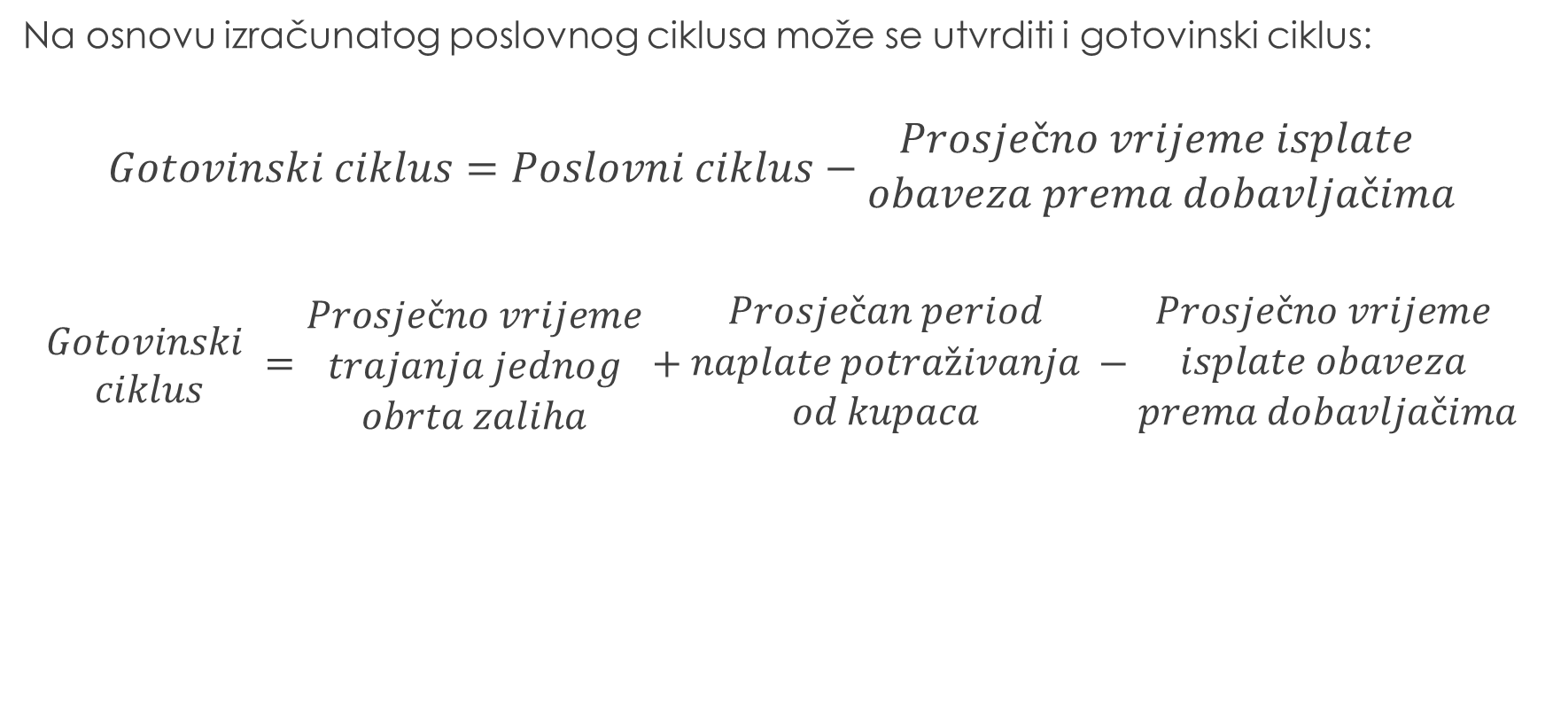
4.1. Kružni tok gotovine
Na osnovu izračunatog poslovnog ciklusa može se utvrditi i gotovinski ciklus:
$$Gotovinski ciklus=Poslovni ciklus−\begin{matrix}Prosječno vrijeme isplate \\ obaveza prema dobavljačima\end{matrix}$$
$$\begin{matrix}Gotovinski \\ ciklus\end{matrix}=\begin{matrix}\begin{matrix}Prosječno vrijeme \\ trajanja jednog\end{matrix} \\ obrta zaliha\end{matrix}+\begin{matrix}\begin{matrix}Prosječan period \\ naplate potraživanja\end{matrix} \\ od kupaca\end{matrix} −\begin{matrix}\begin{matrix}Prosječno vrijeme \\ isplate obaveza \end{matrix} \\ prema dobavljačima\end{matrix}$$

Slide 29
4.1. Kružni tok gotovine
Tok gotovine – ciklus proizvodnje

Slide 30
4.1. Kružni tok gotovine
Odnos gotovinskog i poslovnog ciklusa

Slide 31
4.2. Vrste finansijskih izvještaja
Bilans stanja;
Bilans uspjeha;
Izvještaj o tokovima gotovine;
Izvori i upotreba gotovine.

Slide 32
4.2.1. Bilans stanja (izvještaj o finansijskom položaju na kraju perioda)
Bilans stanja je izvještaj o sredstvima (imovini) i obavezama u određenom vremenskom trenutku (na datum bilansa stanja).
Proces izrade finansijskog izvještaja:
TRANSAKCIJE
POMOĆNE (DNEVENE KNJIGE)
GLAVNA KNJIGA
FINANSIJSKI IZVJEŠTAJI

Slide 33
4.2.1. Bilans stanja (izvještaj o finansijskom položaju na kraju perioda)
Vrhunski cilj kompanije je da maksimira neto dobitak u dugom roku, ali ne manje je važno je da poveća i kapital.
Između ovih dvaju ciljeva postoji visoki stepen pozitivne korelacije, jer kapital je udio vlasnika u kompaniji izmjeren prema računovodstvenim pravilima, pa se nerijetko naziva i knjigovodstvenom vrijednošću kompanije (neto kapital).
Na bilans stanja, odnosno neto vrijednost preduzeća, utiče bilans uspjeha:
SREDSTVA – OBAVEZE = NETO VRIJEDNOST (KAPITAL)
SREDSTVA = OBAVEZE + KAPITAL
Odnos između dobiti i kapitala nije jedina veza između bilansa uspjeha i bilansa stanja:
  Svaka izvršena prodaja evidentirana u bilansu uspjeha dovodi do povećanja gotovine ili potraživanja u bilansu stanja.
  Svaki trošak odnosno rashod evidentiran u bilansu uspjeha izaziva promjene na poziciji gotovine ili avansnih obaveza u bilansu stanja.

Slide 34
4.2.1. Bilans stanja (izvještaj o finansijskom položaju na kraju perioda)
Veze između finansijskih izvještaja

Slide 35
4.2.2. Bilans uspjeha (izvještaj o ukupnom rezultatu u određenom periodu)
U bilansu uspjeha se prezentuju prihodi i rashodi perioda i utvrđuje bruto i neto finansijski rezultat, s tim da pravno lice u odvojenom finansijskom izvještaju ili u okviru bilansa uspjeha osim prihoda i rashoda prezentuje i dobitke, odnosno gubitke priznate u toku perioda neposredno u kapitalu.
U Republici Srpskoj su se opredijelili za razdvajanje bilansa uspjeha na dva obrasca gdje su u jednom tretirani prihodi i rashodi, a u drugom ostali dobici i gubici.

Slide 36
4.2.2. Bilans uspjeha (izvještaj o ukupnom rezultatu u određenom periodu)
Međuzavisnost bilansa uspjeha i bilansa stanja
Bilans stanja na početku perioda
+ Dobit (gubitak)
Priliv gotovine
Odliv gotovine
Kretanje gotovine od / do vlasnika
Bilans stanja na kraju perioda

Slide 37
4.2.2. Bilans uspjeha (izvještaj o ukupnom rezultatu u određenom periodu)
Dobit kao rezidual je razlika između prihoda i rashoda, koja pripada vlasnicima kapitala i na kraju obračunskog perioda se pripisuje kapitalu, bilo da je u pitanju dobit ili gubitak, što se može ilustrovati sljedećim relacijama:
SREDSTVA = KAPITAL + OBAVEZE
SREDSTVA = KAPITAL + OBAVEZE + PRIHODI – RASHODI
Pod pretpostavkom da vlasnik nije ulagao i povlačio kapital, onda je:
KAPITAL na kraju = KAPITAL na početku ± FINANSIJSKI
perioda perioda rezultat

Slide 38
4.2.2. Bilans uspjeha (izvještaj o ukupnom rezultatu u određenom periodu)
Za interesne grupe su zanimljivi različiti pokazatelji dobiti:
Bruto marža (dobit). Upućuje na osnovnu (primarnu) profitabilnost (izdašnost) prihoda od prodaje proizvoda ili usluga
Poslovna dobit (EBIT). Predstavlja zaradu prije kamata i poreza
EBITDA (Earnings Before Interest Taxes, Depriciation and Amortization) - zarada prije kamata, poreza, depresijacije i amortizacije - mnogi autori smatraju je boljim i veoma objektivnim mjerilom performansi i uspješnosti poslovanja kompanije.
Amortizacija.
Bruto dobit prije oporezivanja (EBT) je zapravo poreska osnovica za obračun poreza na dobit koja takođe kao pokazatelj ima svoju analitičku vrijednost.
Porez na dobit.

Slide 39
4.2.3. Izvori i upotreba gotovine
Osnovne, ali i bitne dvije informacije koje treba znati o kompaniji su gdje ona stvara gotovinu i gdje je troši.
Da bismo dobili precizniju sliku odakle kompanija dobija novac i gdje ga troši, mora se pogledati bilans stanja, ili preciznije, dva bilansa stanja, i primijeniti procedura od dva koraka.
Prvo, sučeliti dva bilansa stanja s različitim datumima jedan pored drugog, i uočiti sve promjene na računima koje su se pojavile tokom perioda
Drugo, razdvojiti promjene na one koje su stvorile (generisale) gotovinu od onih koje su je trošile (koristile).

Slide 40
4.2.3. Izvori i upotreba gotovine
Rezultat je razlika između izvora i upotrebe gotovine, te se u tom smislu može sačiniti algoritam za razlikovanje između izvora i upotrebe gotovine:
Kompanija stvara gotovinu na dva načina: putem smanjenja vrijednosti nekog sredstva ili putem povećanja neke obaveze
Kompanija troši (koristi) gotovinu na dva načina: da poveća neki račun sredstava ili da smanji račun obaveza.

Slide 41
4.2.4. Izvještaj o tokovima gotovine
Cilj izvještaja o tokovima gotovine je da obezbijedi informacije o promjenama iznosa gotovine i gotovinskih ekvivalenata tokom vremena.
Tokovi gotovine, odnosno prilivi i odlivi gotovine i gotovinskih ekvivalenata klasifikuju se na tokove gotovine koji su rezultat:
poslovnih (operativnih) aktivnosti,
investicionih aktivnosti i
aktivnosti finansiranja.
Neto povećanje (smanjenje) gotovine
Gotovina i utržive hartije od vrijednosti na početku godine
Gotovina i utržive hartije od vrijednosti na kraju godine

Slide 42
4.2.4. Izvještaj o tokovima gotovine
Tokovi gotovine iz poslovnih aktivnosti
Neto dobit
Usklađivanje neto dobiti sa neto gotovinom dobijenom
iz poslovnih aktivnosti:
Depresijacija i amortizacija
Odloženi porezi
Ostali neposlovni rashodi
Troškovi kompenzacije zaliha
Promjene u sredstvima i obavezama, neto stečenog biznisa:
Povećanje potraživanja od kupaca
Povećanje zaliha
Povećanje obaveza prema dobavljačima
Ostala sredstva i obaveze, neto promjena
Neto gotovina dobijena iz poslovnih aktivnosti

Slide 43
4.2.4. Izvještaj o tokovima gotovine
Tokovi gotovine iz investicionih aktivnosti
Kapitalni izdaci
Investicije u stečene biznise, neto stečena gotovina
Prihod od prodaje zemljišta, postrojenja i opreme
Neto gotovina korištena od investicionih aktivnosti
Tokovi gotovine iz finansijskih aktivnosti
Neto povećanje zaduživanja
Isplaćene dividende
Otkup običnih akcija
Prilivi gotovine od ostvarivanja opcija na akcije
Poreske koristi od ostvarivanja opcija na akcije
Ostale stavke uključujući efekte promjena kursa
Neto gotovina dobijena iz finansijskih aktivnosti

Slide 44
Šta je novčani tok?
Šta je tok gotovine, odnosno novčani tok? Ovdje su četiri najčešća tipa tokova gotovine
Neto tok gotovine = neto dobit ± bezgotovinske stavke
Tok gotovine iz poslovne aktivnosti = neto tok gotovine promjene u obrtnim sredstvima i obavezama
Slobodni tok gotovine = Ukupna gotovina raspoloživa za distribuciju vlasnicima i povjeriocima nakon finansiranja svih investicionih aktivnosti

Slide 45
4.4. Finansijski izvještaji i problem vrijednosti
Naime, iako su bilans uspjeha i bilans stanja od suštinskog značaja za procjenu vrijednosti kompanije, neke informacije koje ti izvještaji ne pružaju prezentovane su u trećem – izvještaju o toku gotovine.
Ovaj izvještaj pokazuje koliko je novca generisano, odnosno ostvareno iz redovnih poslovnih aktivnosti u toku godine, a koliko je upotrijebljeno ili je obezbijđeno iz investicionih i finansijskih aktivnosti.
Ove informacije su bitne jer je održavanje adekvatnog toka gotovine važno za budućnost kompanije.

Slide 46
4.4.1. Obračunsko naspram gotovinskog računovodstva
Obračunsko (akrualno) računovodstvo. Mjerenje računovodstvene zarade (neto dobitka) pretpostavlja dva koraka:
(1) identifikovanje prihoda perioda i
(2) suprotstavljanje odgovarajućih rashoda prihodima tog perioda.
Prema obračunskom principu računovodstva, prihod se priznaje samo ako su ispunjeni svi sljedeći kriterijumi:
  strane u ugovoru su odobrile ugovor (u pisanoj formi, usmeno ili u skladu sa drugim uobičajne poslovne prakse) i obavezale se da izvrše svoje obaveze;
  entitet može da identifikuje prava svake strane u vezi s robom ili uslugama koje treba da budu prenesene;
  entitet može da identifikuje uslove plaćanja za robu ili usluge koje se prenose;
  ugovor ima komercijalnu suštinu;
  vjerovatno je da će entitet naplatiti iznos koji je u vezi sa zamjenom za robu i usluge.

Slide 47
4.4.2. Tržišna naspram knjigovodstvene vrijednosti
Ono što se nerijetko naziva problemom vrijednosti uključuje pojmovnu i suštinsku razliku između tržišne i knjigovodstvene vrijednosti kapitala.
Bilans stanja kompanije pokazuje vrijednost akcijskog kapitala u određenom iznosu – ovo je knjigovodstvena vrijednost kapitala kompanije.
Sve se više naglašava vođenje računovodstva po fer vrijednosti, prema kome se sredstva i obaveze moraju evidentirati u finansijskim izvještajima kompanije po njihovim tržišnim umjesto istorijskim vrijednostima
Kada se s akcijama kompanije javno trguje, prilično je jednostavno izračunati tržišnu vrijednost akcijskog kapitala (pomnoži se broj akcija u opticaju sa tržišnom cijenom po akciji).

Slide 48
4.4.2. Tržišna naspram knjigovodstvene vrijednosti
Dakle, ni u uslovima neaktivnih tržišta, ne napušta se koncept računovodstva po fer vrijednosti već je samo u takvim uslovima kompleksniji način dolaženja do takve vrijednosti, jer prvo treba utvrditi da li je tržište neaktivno a zatim da li su transakcije na neaktivnom tržištu redovne ili nisu.
Aktivno tržište prema stavovima FASB-a podrazumijeva:
veliki broj transakcija,
da se voljni i obavješteni kupci i prodavci mogu naći u svakom trenutku,
postojanje mnoštva sličnih hartija od vrijednosti koje se mogu upoređivati,
cijene su relevantne i formiraju se na osnovu ponude i tražnje,
nizak nivo transakcionih troškova i
pouzdane i dostupne informacije o transakcijama.

Slide 49
4.4.2. Tržišna naspram knjigovodstvene vrijednosti
Karakteristike neaktivnog tržišta su:
velike razlike između ponude i tražnje za određenim, ili svim hartijama od vrijednosti na finansijskim tržištima,
neredovne kupoprodajne transakcije,
ne postojanje tržišnih cijena,
nedovoljna dubina tržišta,
(relativno) slaba likvidnost tržišta
U nedostatku dovoljne tržišne aktivnosti određivanje cijena putem tržišnih mehanizama postaje komplikovanije i pojavljuje se potreba za dodatnim metodama procjene vrijednosti.

Slide 50
4.4.3. Ekonomska naspram računovodstvene dobiti
Ekonomski i računovodstveni pristup fenomenu dobitka razlikuje se samo po tome kako se određuje kapital na početku i na kraju perioda:
ekonomski koncept, usmjeren je na budućnost, tj. očekivanjima vlasnika (investitora) da će ostvariti odgovorajuće vrijednosti diskontovane na određeni dan što ga čini ex ante konceptom dobitka, teorijski podoban za vrednovanje vlasničkih hartija od vrijednosti i preduzeća kao cjeline (aktiva – obaveze = kapital) kalkulišući pri tome sa WACC – prosječnom ponderisanom cijenom ukupnog kapitala).
računovodstveni koncept dobitka, za razliku od ekonomskog koncepta, sučeljava istorijske vrijednosti početnog i krajnjeg kapitala što ga čini ex post konceptom dobitka u čijoj je osnovi procjena imovine i obaveza po nabavnim vrijednostima.

Slide 51
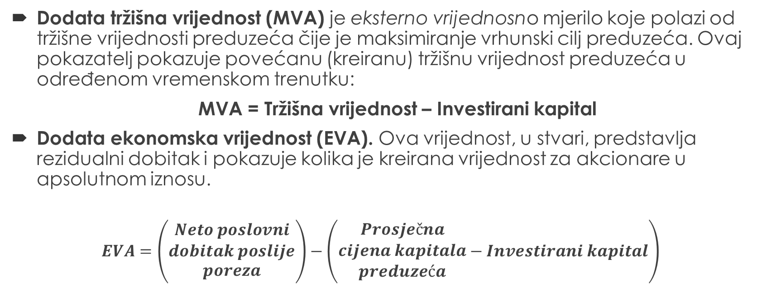
4.4.3. Ekonomska naspram računovodstvene dobiti
Dodata tržišna vrijednost (MVA) je eksterno vrijednosno mjerilo koje polazi od tržišne vrijednosti preduzeća čije je maksimiranje vrhunski cilj preduzeća. Ovaj pokazatelj pokazuje povećanu (kreiranu) tržišnu vrijednost preduzeća u određenom vremenskom trenutku:
MVA = Tržišna vrijednost – Investirani kapital
Dodata ekonomska vrijednost (EVA). Ova vrijednost, u stvari, predstavlja rezidualni dobitak i pokazuje kolika je kreirana vrijednost za akcionare u apsolutnom iznosu.
$$EVA=\left(\begin{matrix}Neto poslovni \\ dobitak poslije \\ poreza\end{matrix}\right)−\left(\begin{matrix}Prosječna \\ cijena kapitala \\ preduzeća\end{matrix}−Investirani kapital\right)$$

Slide 52
5. Finansijska analiza
Računovodstvo, analiza i interpretacija finansijskih izvještaja pretpostavljaju samo jedan logičan i racionalan sistem za korišćenje finansijskih informacija
Dakle, analiza je integralni dio svake bitne poslovne odluke koja treba da preduzeće vodi ka željenom cilju u budućem projektovanom periodu.
Identifikacija odstupanja od plana, naročito onih koja su izuzetak, svodi se u prihvatljive okvire i otklanja na temelju generisanog saznanja procesom analize.
U tom procesu se otkrivaju uzroci odstupanja, definišu alternativna rješenja iz kojih menadžment bira optimalno koje je program korekcije plana.

Slide 53
5. Finansijska analiza
U tu svrhu analiza finansijskih izvještaja može se obaviti metodama koje se međusobno prepliću i nadopunjuju:
Analiza finansijskih pokazatelja nastaje stavljanjem u odnos međuuslovljenih podataka iz jednog ili više finansijskih izvještaja ili nekom od kombinacija tržišnih i podataka iz finansijskih izvještaja.
Komparativna analiza se provodi upoređivanjem izabranih finansijskih pokazatelja preduzeća sa:
istorijskim pokazateljima,
pokazateljima konkurencije,
planiranim veličinama.
Analiza trenda omogućava sagledavanje i razumijevanje kretanja pokazatelja finansijskog stanja ili moći preduzeća komparacijom u različitim vremenskim periodima putem koeficijenta ili stopa.

Slide 54
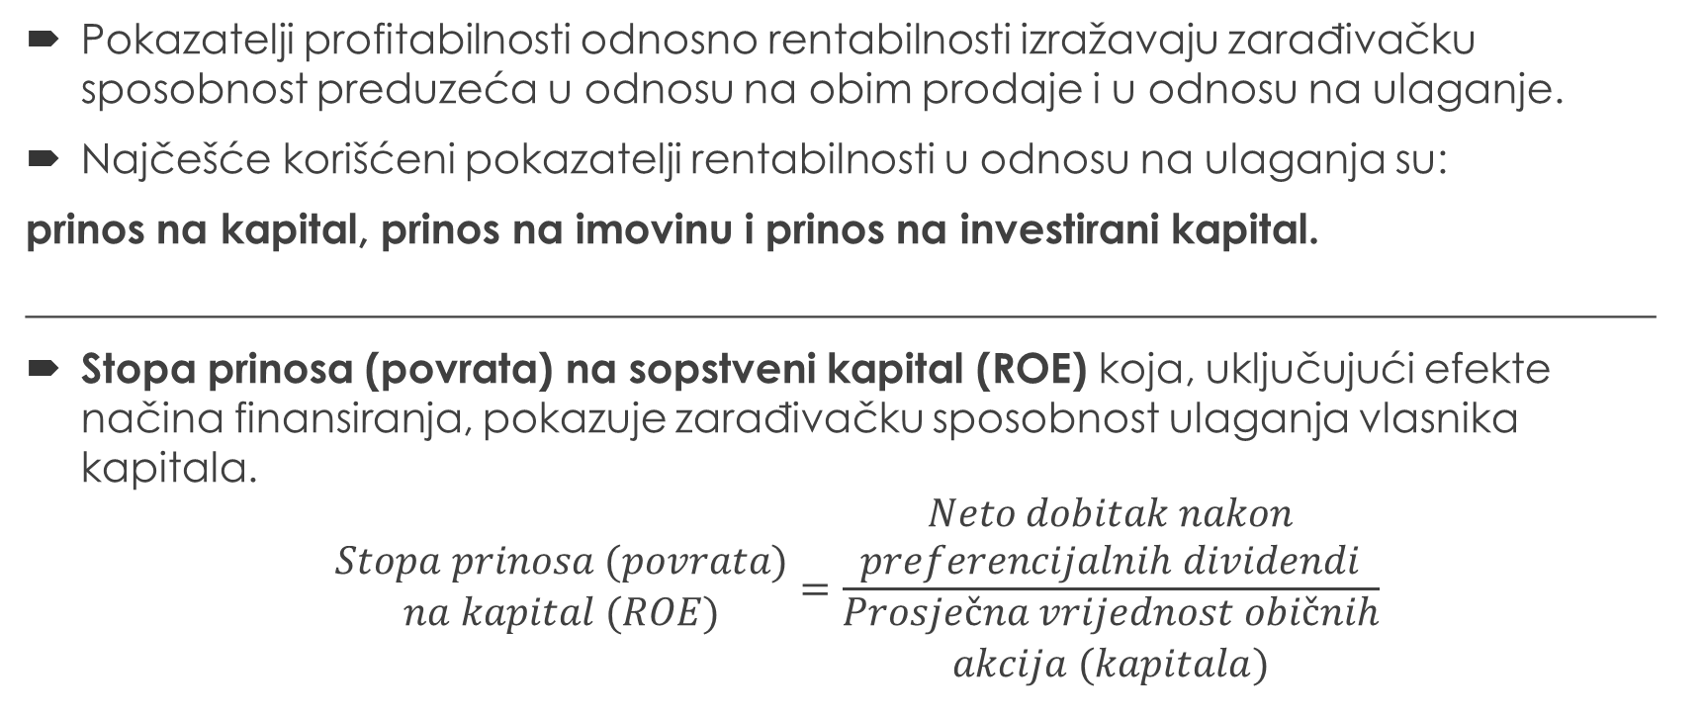
5.1. Racija profitabilnosti (rentabilnosti)
Pokazatelji profitabilnosti odnosno rentabilnosti izražavaju zarađivačku sposobnost preduzeća u odnosu na obim prodaje i u odnosu na ulaganje.
Najčešće korišćeni pokazatelji rentabilnosti u odnosu na ulaganja su:
prinos na kapital, prinos na imovinu i prinos na investirani kapital.
_______________________________________________________________________________
Stopa prinosa (povrata) na sopstveni kapital (ROE) koja, uključujući efekte načina finansiranja, pokazuje zarađivačku sposobnost ulaganja vlasnika kapitala.
$$\begin{matrix}Stopa prinosa (povrata) \\ na kapital (ROE)\end{matrix}=\frac{\begin{matrix}Neto dobitak nakon \\ preferencijalnih dividendi\end{matrix}}{\begin{matrix}Prosječna vrijednost običnih \\ akcija (kapitala)\end{matrix}}$$

Slide 55
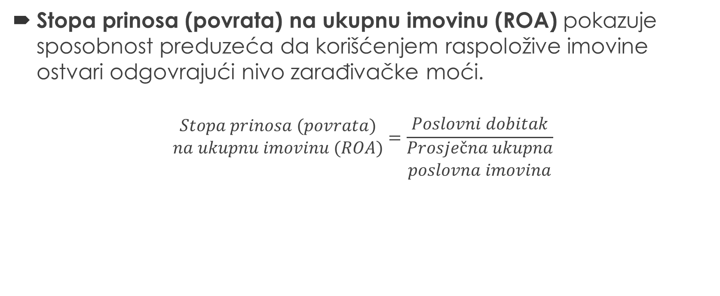
5.1. Racija profitabilnosti (rentabilnosti)
Stopa prinosa (povrata) na ukupnu imovinu (ROA) pokazuje sposobnost preduzeća da korišćenjem raspoložive imovine ostvari odgovrajući nivo zarađivačke moći.
$$\begin{matrix}Stopa prinosa (povrata) \\ na ukupnu imovinu (ROA)\end{matrix}=\frac{Poslovni dobitak}{\begin{matrix}Prosječna ukupna \\ poslovna imovina\end{matrix}}$$

Slide 56
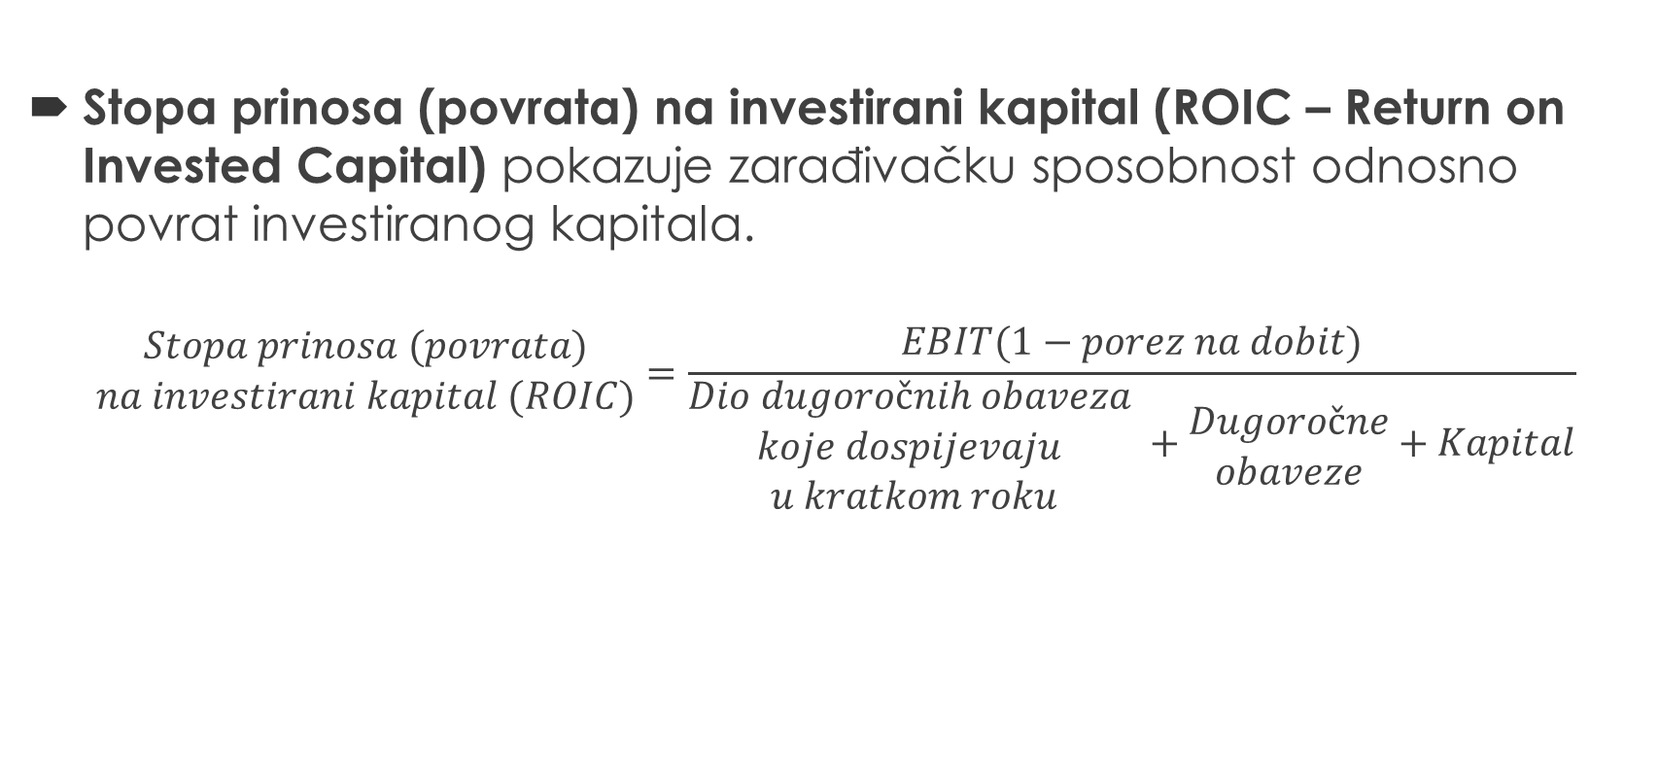
5.1. Racija profitabilnosti (rentabilnosti)
Stopa prinosa (povrata) na investirani kapital (ROIC – Return on Invested Capital) pokazuje zarađivačku sposobnost odnosno povrat investiranog kapitala.
$$\begin{matrix}Stopa prinosa (povrata) \\ na investirani kapital (ROIC)\end{matrix}=\frac{EBIT(1−porez na dobit)}{\begin{matrix}Dio dugoročnih obaveza \\ \begin{matrix}koje dospijevaju \\ u kratkom roku\end{matrix}\end{matrix}+\begin{matrix}Dugoročne \\ obaveze\end{matrix}+Kapital}$$

Slide 57
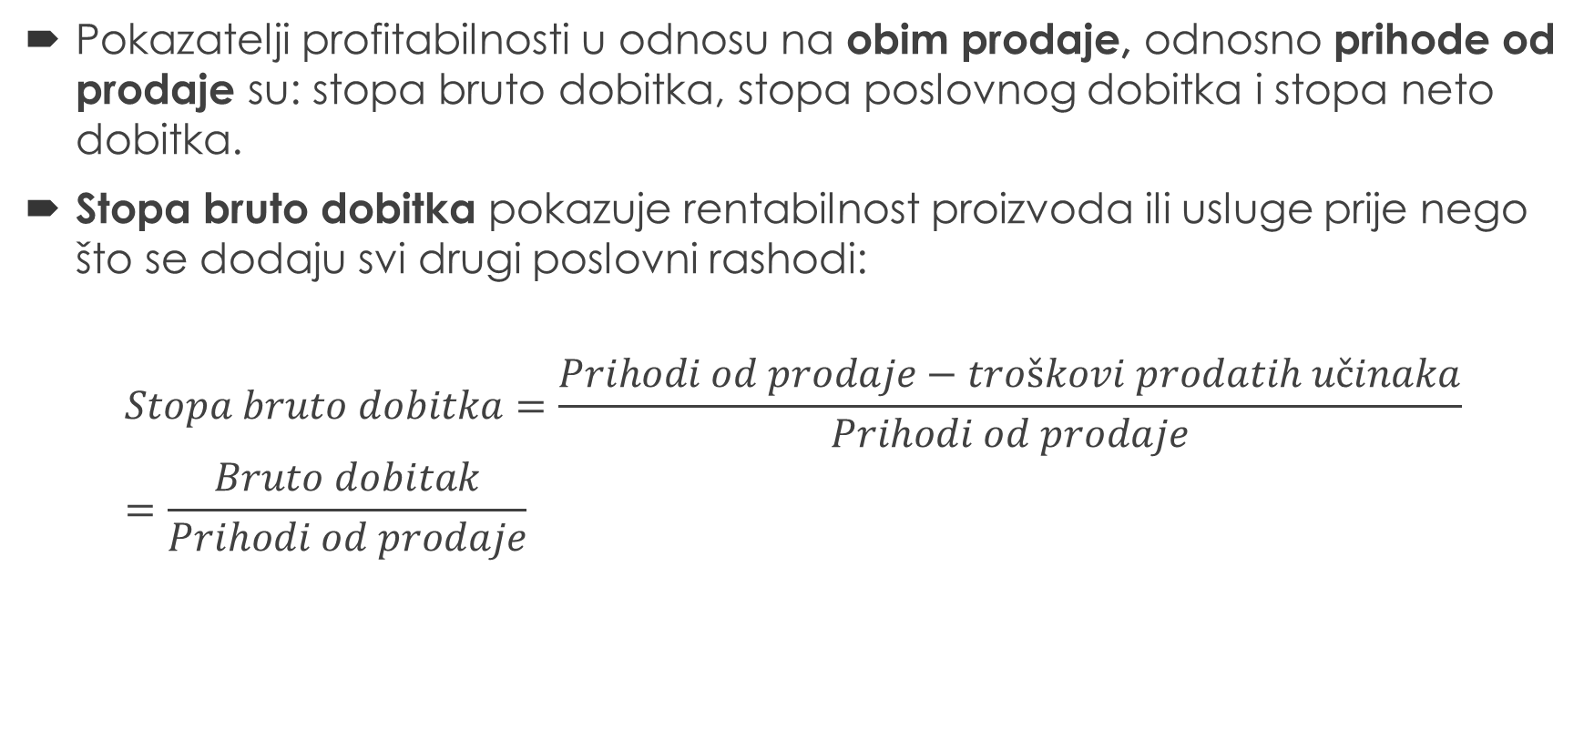
5.1. Racija profitabilnosti (rentabilnosti)
Pokazatelji profitabilnosti u odnosu na obim prodaje, odnosno prihode od prodaje su: stopa bruto dobitka, stopa poslovnog dobitka i stopa neto dobitka.
Stopa bruto dobitka pokazuje rentabilnost proizvoda ili usluge prije nego što se dodaju svi drugi poslovni rashodi:
$$Stopa bruto dobitka=\frac{Prihodi od prodaje−troškovi prodatih učinaka}{Prihodi od prodaje} =\frac{Bruto dobitak}{Prihodi od prodaje}$$

Slide 58
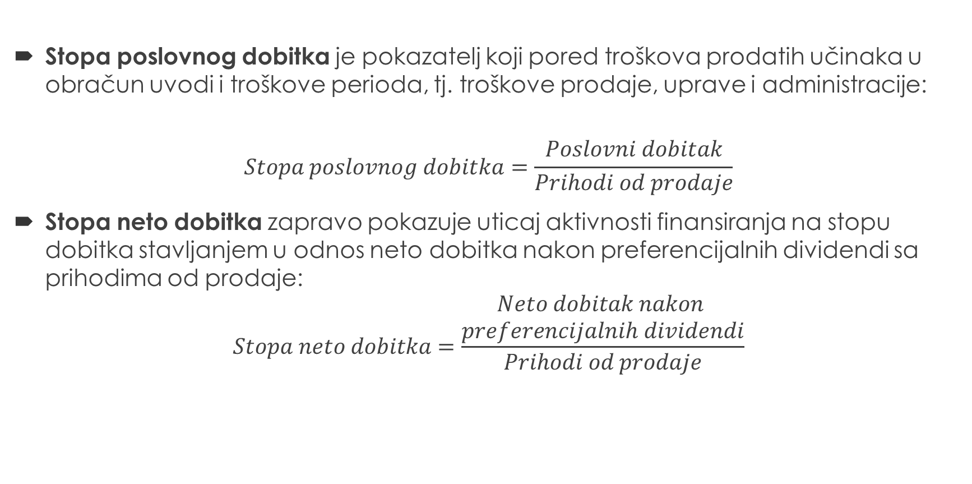
5.1. Racija profitabilnosti (rentabilnosti)
Stopa poslovnog dobitka je pokazatelj koji pored troškova prodatih učinaka u obračun uvodi i troškove perioda, tj. troškove prodaje, uprave i administracije:
$$Stopa poslovnog dobitka=\frac{Poslovni dobitak}{Prihodi od prodaje}$$
Stopa neto dobitka zapravo pokazuje uticaj aktivnosti finansiranja na stopu dobitka stavljanjem u odnos neto dobitka nakon preferencijalnih dividendi sa prihodima od prodaje:
$$Stopa neto dobitka=\frac{\begin{matrix}Neto dobitak nakon \\ preferencijalnih dividendi\end{matrix}}{Prihodi od prodaje}$$

Slide 59
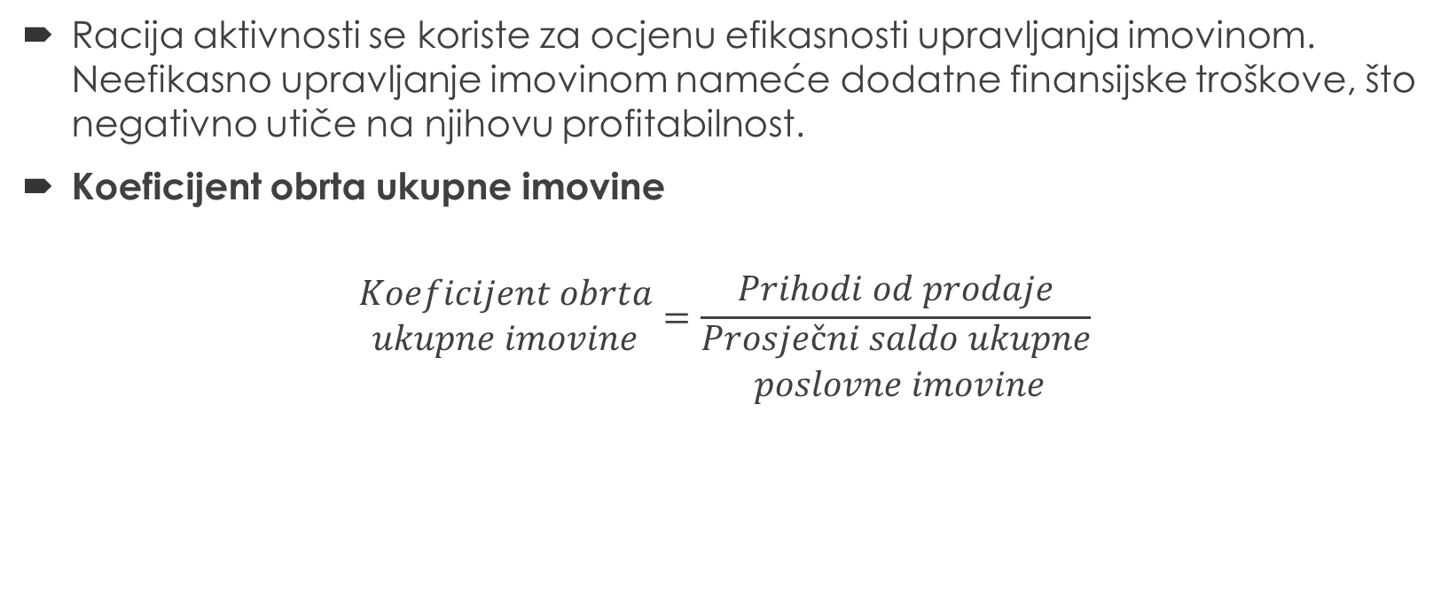
5.2. Racija aktivnosti
Racija aktivnosti se koriste za ocjenu efikasnosti upravljanja imovinom. Neefikasno upravljanje imovinom nameće dodatne finansijske troškove, što negativno utiče na njihovu profitabilnost.
Koeficijent obrta ukupne imovine
$$\begin{matrix}Koeficijent obrta \\ ukupne imovine\end{matrix}=\frac{Prihodi od prodaje}{\begin{matrix}Prosječni saldo ukupne \\ poslovne imovine\end{matrix}}$$

Slide 60
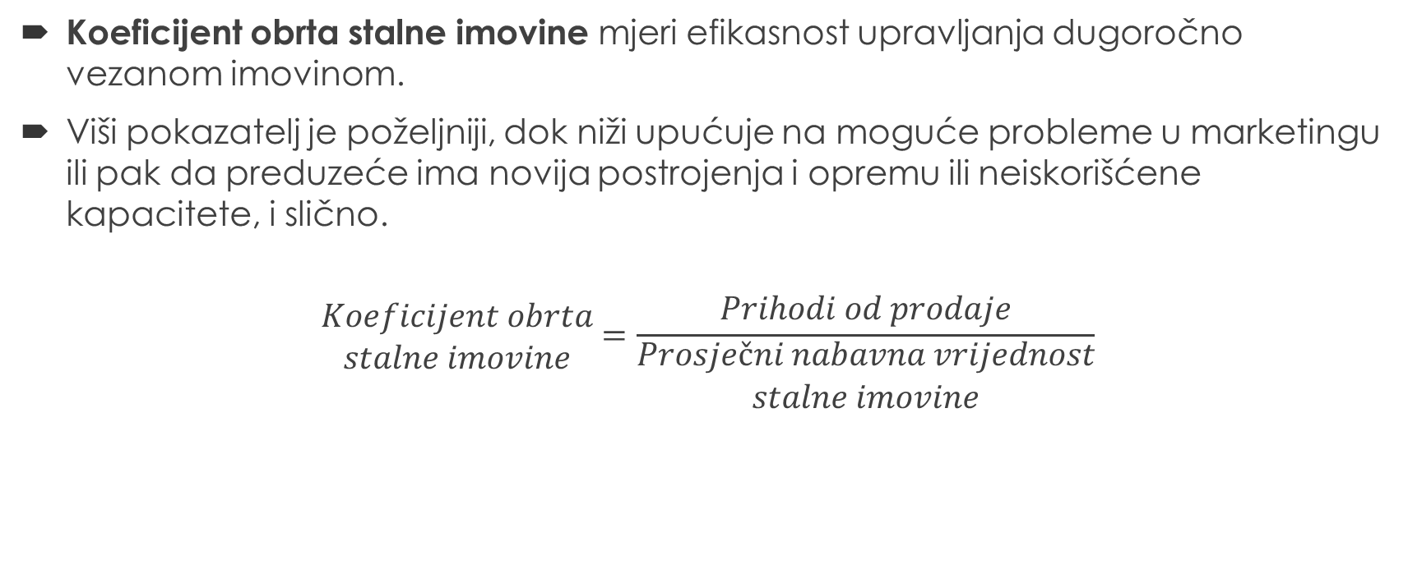
5.2. Racija aktivnosti
Koeficijent obrta stalne imovine mjeri efikasnost upravljanja dugoročno vezanom imovinom.
Viši pokazatelj je poželjniji, dok niži upućuje na moguće probleme u marketingu ili pak da preduzeće ima novija postrojenja i opremu ili neiskorišćene kapacitete, i slično.
$$\begin{matrix}Koeficijent obrta \\ stalne imovine\end{matrix}=\frac{Prihodi od prodaje}{\begin{matrix}Prosječni nabavna vrijednost \\ stalne imovine\end{matrix}}$$

Slide 61
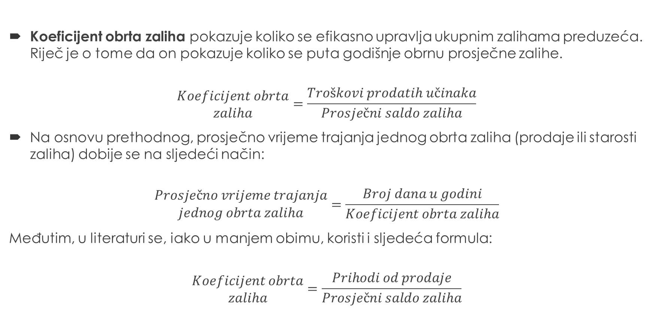
5.2. Racija aktivnosti
Koeficijent obrta zaliha pokazuje koliko se efikasno upravlja ukupnim zalihama preduzeća. Riječ je o tome da on pokazuje koliko se puta godišnje obrnu prosječne zalihe.
$$\begin{matrix}Koeficijent obrta \\ zaliha\end{matrix}=\frac{Troškovi prodatih učinaka}{Prosječni saldo zaliha}$$
Na osnovu prethodnog, prosječno vrijeme trajanja jednog obrta zaliha (prodaje ili starosti zaliha) dobije se na sljedeći način:
$$\begin{matrix}Prosječno vrijeme trajanja \\ jednog obrta zaliha\end{matrix}=\frac{Broj dana u godini}{Koeficijent obrta zaliha}$$
Međutim, u literaturi se, iako u manjem obimu, koristi i sljedeća formula:
$$\begin{matrix}Koeficijent obrta \\ zaliha\end{matrix}=\frac{Prihodi od prodaje}{Prosječni saldo zaliha}$$

Slide 62
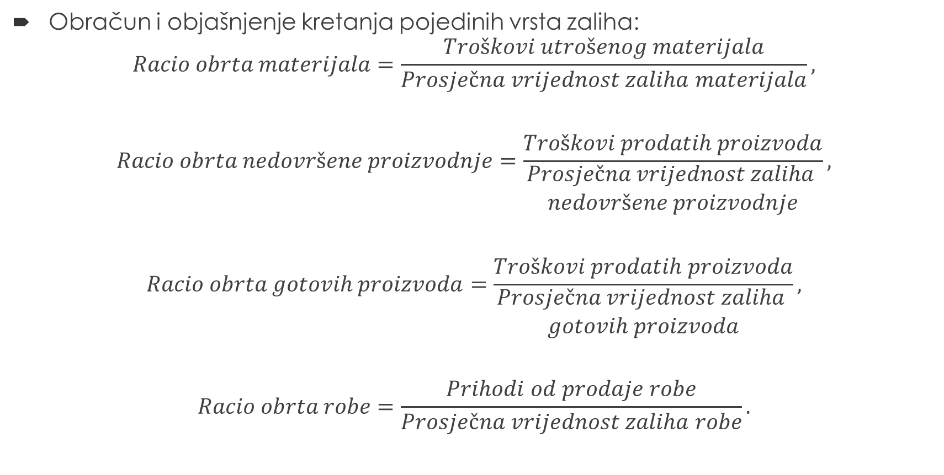
5.2. Racija aktivnosti
Obračun i objašnjenje kretanja pojedinih vrsta zaliha:
$$Racio obrta materijala=\frac{Troškovi utrošenog materijala}{Prosječna vrijednost zaliha materijala},$$
$$Racio obrta nedovršene proizvodnje=\frac{Troškovi prodatih proizvoda}{\begin{matrix}Prosječna vrijednost zaliha \\ nedovršene proizvodnje\end{matrix}},$$
$$Racio obrta gotovih proizvoda=\frac{Troškovi prodatih proizvoda}{\begin{matrix}Prosječna vrijednost zaliha \\ gotovih proizvoda\end{matrix}},$$
$$Racio obrta robe=\frac{Prihodi od prodaje robe}{Prosječna vrijednost zaliha robe}.$$

Slide 63
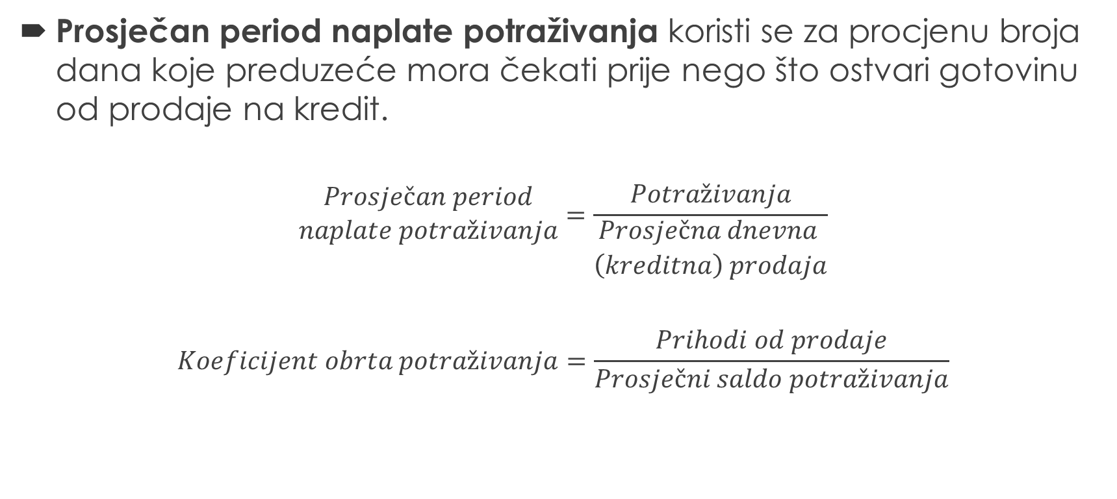
5.2. Racija aktivnosti
Prosječan period naplate potraživanja koristi se za procjenu broja dana koje preduzeće mora čekati prije nego što ostvari gotovinu od prodaje na kredit.
$$\begin{matrix}Prosječan period \\ naplate potraživanja\end{matrix}=\frac{Potraživanja}{\begin{matrix}Prosječna dnevna \\ \left(kreditna\right) prodaja\end{matrix}}$$
$$Koeficijent obrta potraživanja=\frac{Prihodi od prodaje}{Prosječni saldo potraživanja}$$

Slide 64
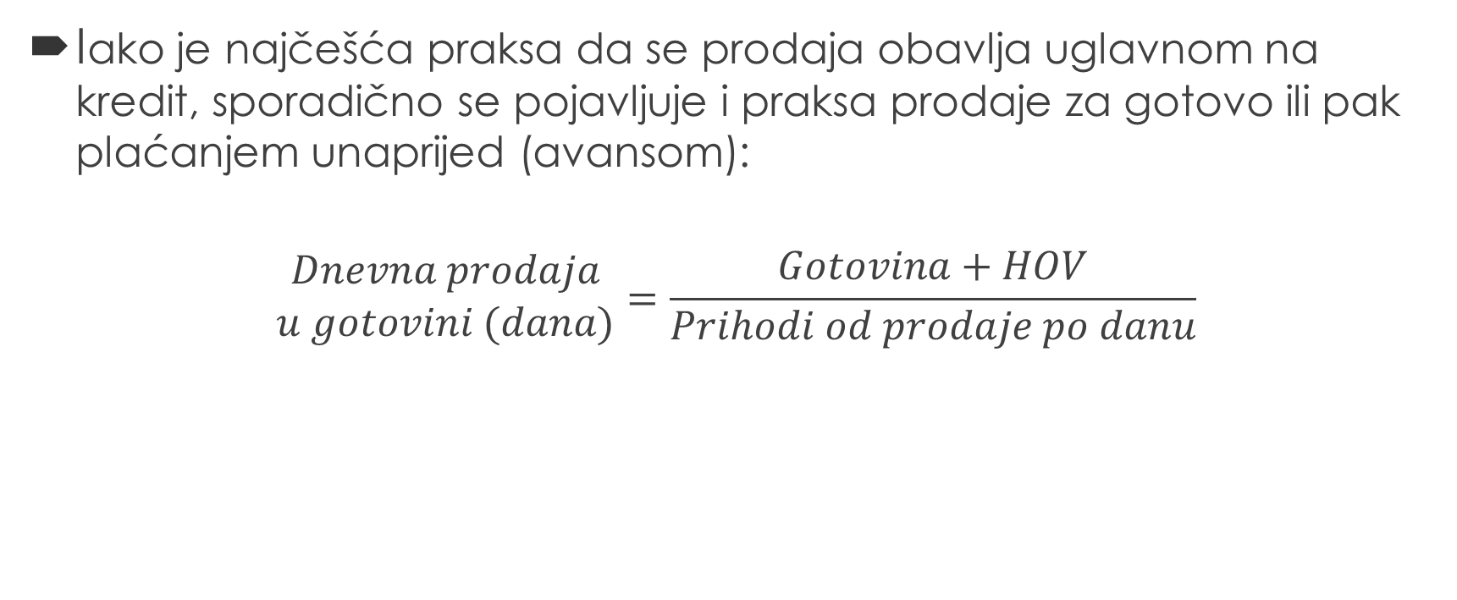
5.2. Racija aktivnosti
Iako je najčešća praksa da se prodaja obavlja uglavnom na kredit, sporadično se pojavljuje i praksa prodaje za gotovo ili pak plaćanjem unaprijed (avansom):
$$\begin{matrix}Dnevna prodaja \\ u gotovini (dana)\end{matrix}=\frac{Gotovina+HOV}{Prihodi od prodaje po danu}$$

Slide 65
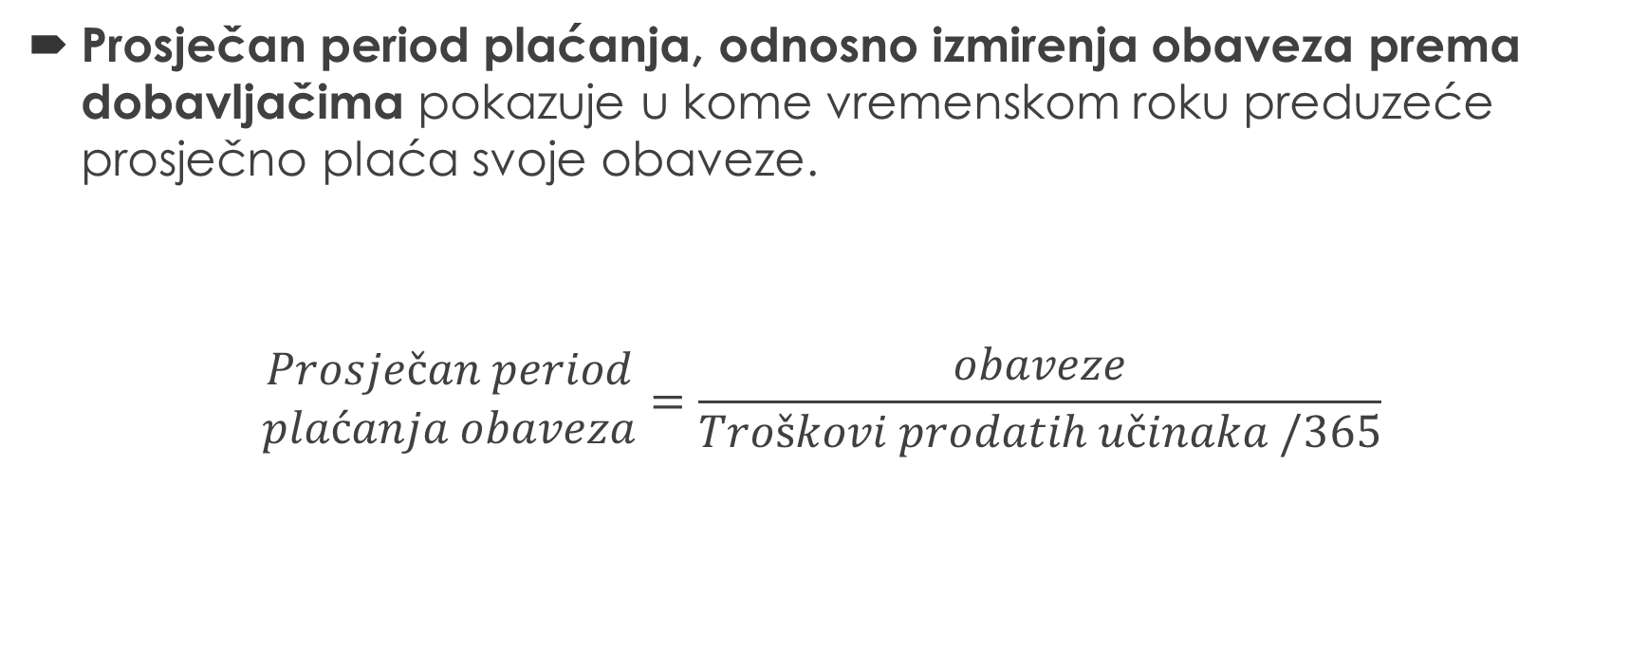
5.2. Racija aktivnosti
Prosječan period plaćanja, odnosno izmirenja obaveza prema dobavljačima pokazuje u kome vremenskom roku preduzeće prosječno plaća svoje obaveze.
$$\begin{matrix}Prosječan period \\ plaćanja obaveza\end{matrix}=\frac{obaveze}{Troškovi prodatih učinaka /365}$$

Slide 66
5.3. Racija likvidnosti
Racija likvidnosti se koristi za procjenu sposobnosti preduzeća da o roku dospijeća izmiri dospjele obaveze
Likvidnost ukazuje i na kvalitet upravljanja potraživanjima i zalihama u preduzeću i u tom smislu rizik preduzeća se povećava kada obaveze dospijevaju prije nego što se generiše potrebna gotovina u aktivi bilansa.
Za analizu sposobnosti izmirenja obaveza o roku dospijeća najčešće se koriste četiri pokazatelja:
tekuća likvidnost,
ubrzana likvidnost,
trenutna likvidnost,
neto obrtna imovina.

Slide 67
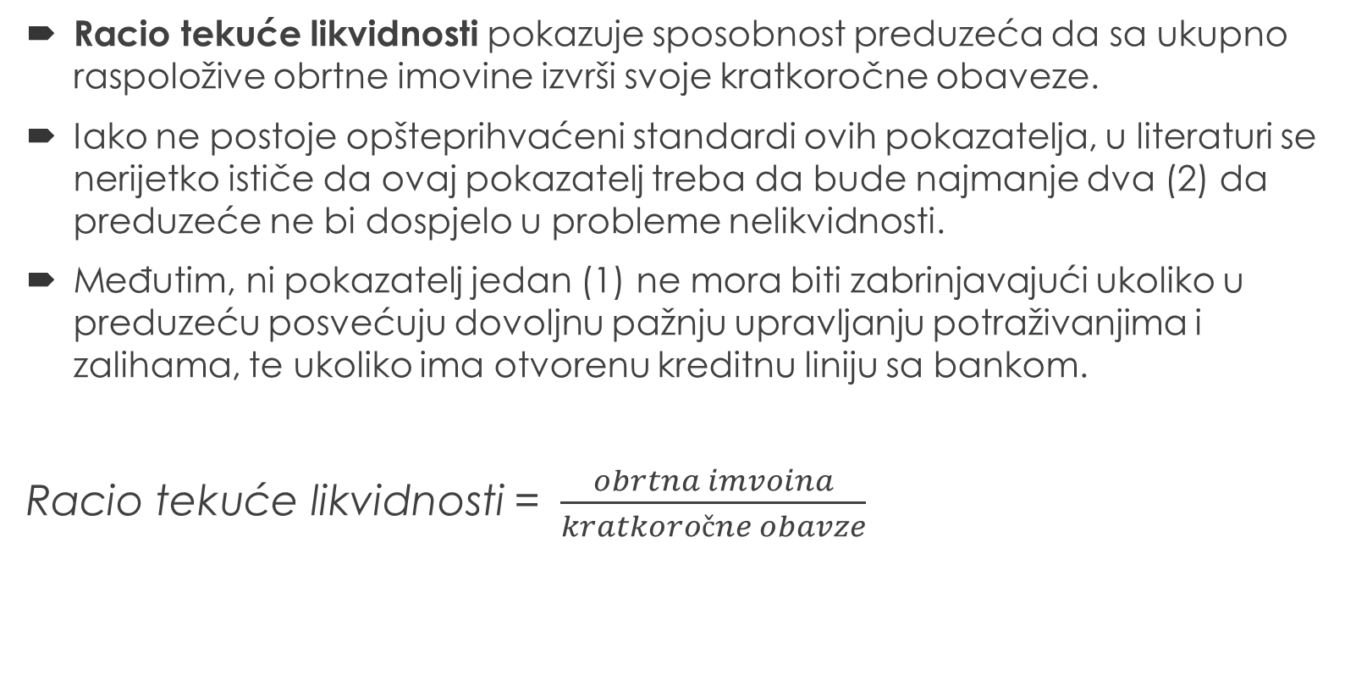
5.3. Racija likvidnosti
Racio tekuće likvidnosti pokazuje sposobnost preduzeća da sa ukupno raspoložive obrtne imovine izvrši svoje kratkoročne obaveze.
Iako ne postoje opšteprihvaćeni standardi ovih pokazatelja, u literaturi se nerijetko ističe da ovaj pokazatelj treba da bude najmanje dva (2) da preduzeće ne bi dospjelo u probleme nelikvidnosti.
Međutim, ni pokazatelj jedan (1) ne mora biti zabrinjavajući ukoliko u preduzeću posvećuju dovoljnu pažnju upravljanju potraživanjima i zalihama, te ukoliko ima otvorenu kreditnu liniju sa bankom.
Racio tekuće likvidnosti = $\frac{obrtna imvoina}{kratkoročne obavze}$

Slide 68
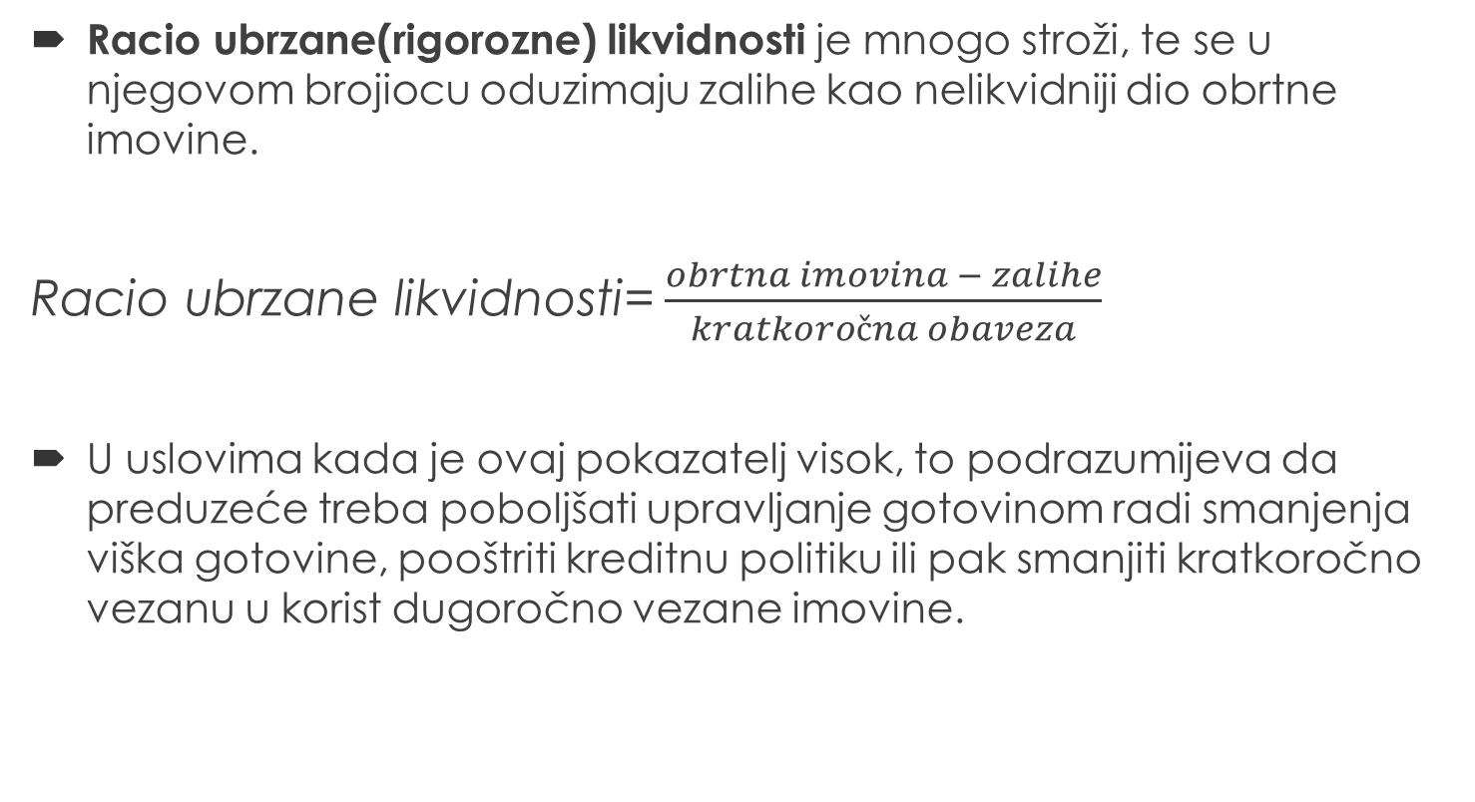
5.3. Racija likvidnosti
Racio ubrzane(rigorozne) likvidnosti je mnogo stroži, te se u njegovom brojiocu oduzimaju zalihe kao nelikvidniji dio obrtne imovine.
Racio ubrzane likvidnosti= $\frac{obrtna imovina − zalihe}{kratkoročna obaveza}$
U uslovima kada je ovaj pokazatelj visok, to podrazumijeva da preduzeće treba poboljšati upravljanje gotovinom radi smanjenja viška gotovine, pooštriti kreditnu politiku ili pak smanjiti kratkoročno vezanu u korist dugoročno vezane imovine.

Slide 69
5.3. Racija likvidnosti
Pokazatelj neto obrtne imovine, u osnovi, naznačava koji je dio obrtne imovine pribavljen iz dugoročnih izvora finansiranja, tj. sopstvenog i dugoročnog pozajmljenog kapitala (dugoročnih rezervisanja i dugoročnih obaveza).
Vrijednost neto obrtne imovine izračunava se oduzimanjem kratkoročnih obaveza od stanja obrtne imovine na određeni dan.
Neto obrtna imovina = obrtna imovina – kratkoročne obaveze

Slide 70
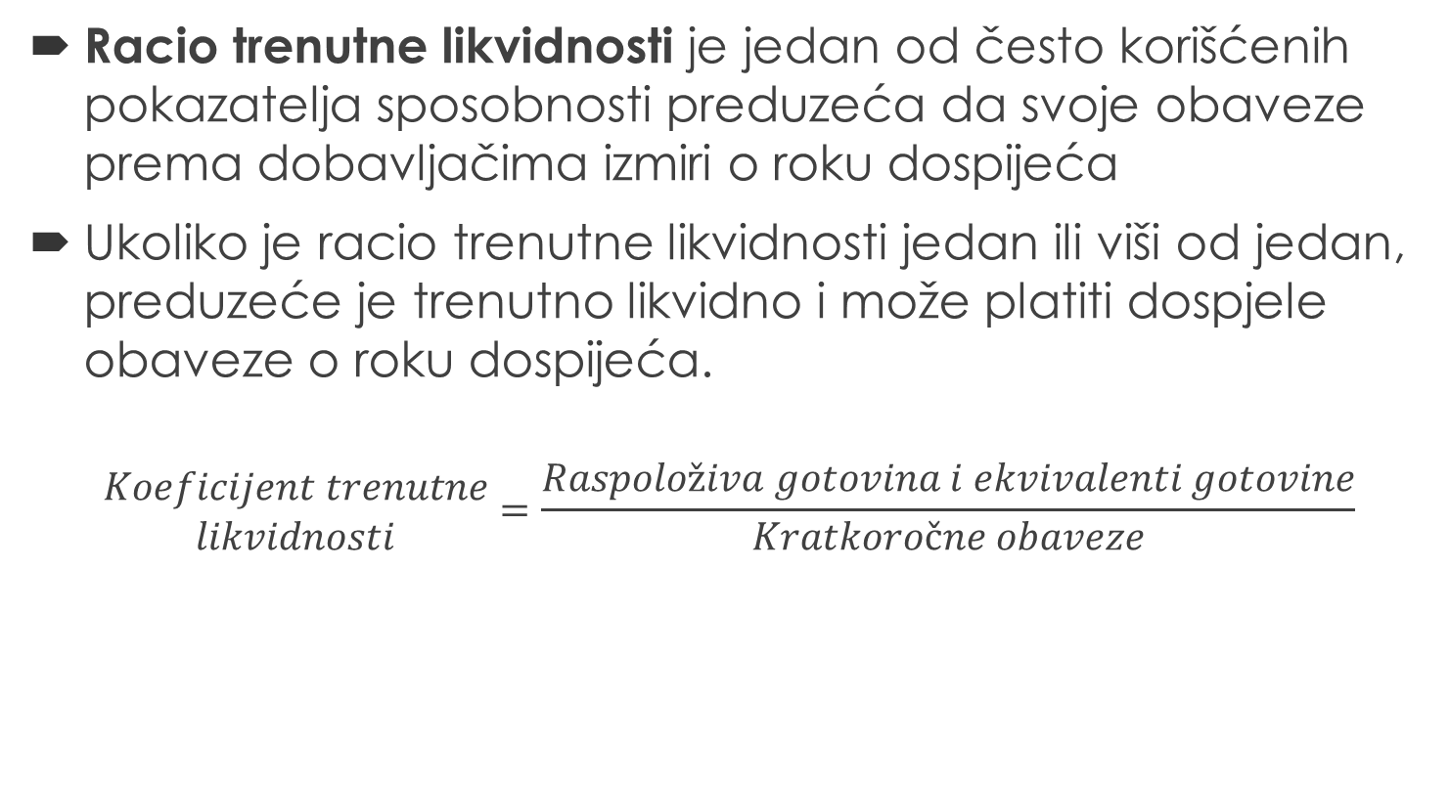
5.3. Racija likvidnosti
Racio trenutne likvidnosti je jedan od često korišćenih pokazatelja sposobnosti preduzeća da svoje obaveze prema dobavljačima izmiri o roku dospijeća
Ukoliko je racio trenutne likvidnosti jedan ili viši od jedan, preduzeće je trenutno likvidno i može platiti dospjele obaveze o roku dospijeća.
$$\begin{matrix}Koeficijent trenutne \\ likvidnosti\end{matrix}=\frac{Raspoloživa gotovina i ekvivalenti gotovine}{Kratkoročne obaveze}$$

Slide 71
5.4. Racija finansiranja
Preduzeća se finansiraju iz sopstvenih izvora i iz dugova, kako kratkoročnih tako i dugoročnih.
Upotrebom duga u finansiranju preduzeća izlažu se finansijskom riziku zbog obaveze plaćanja kamate kreditoru kao i obaveze vraćanja glavnice duga u roku dospijeća.
Racija finansiranja su:
racio ukupnog duga prema ukupnoj imovini,
racio dugoročnog duga prema ukupnoj imovini,
racio dugoročnog duga prema sopstvenim izvorima (kapitalu),
koeficijent pokrića kamata,
koeficijent pokrića ukupnih fiksnih zaduženja.

Slide 72
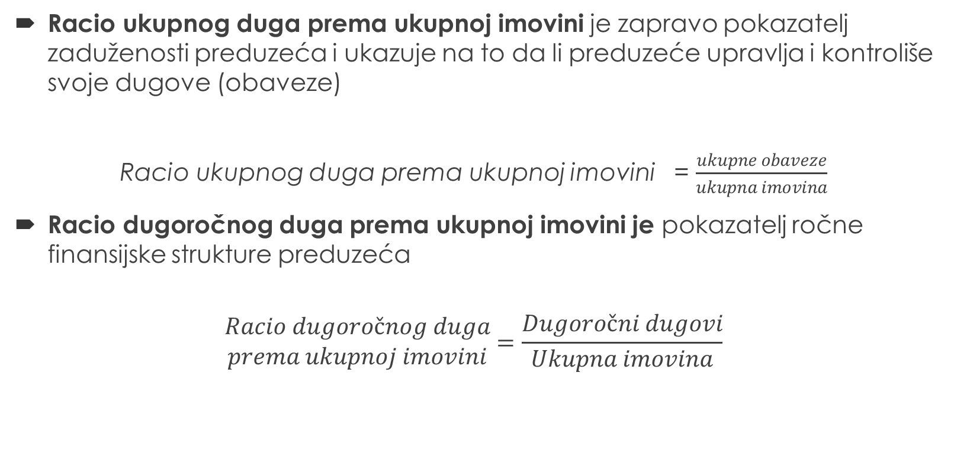
5.4. Racija finansiranja
Racio ukupnog duga prema ukupnoj imovini je zapravo pokazatelj zaduženosti preduzeća i ukazuje na to da li preduzeće upravlja i kontroliše svoje dugove (obaveze)
Racio ukupnog duga prema ukupnoj imovini = $\frac{ukupne obaveze}{ukupna imovina}$
Racio dugoročnog duga prema ukupnoj imovini je pokazatelj ročne finansijske strukture preduzeća
$$\begin{matrix}Racio dugoročnog duga \\ prema ukupnoj imovini\end{matrix}=\frac{Dugoročni dugovi}{Ukupna imovina}$$

Slide 73

5.4. Racija finansiranja
Racio dugoročnog duga prema sopstvenim izvorima (kapitalu) se odnosi na strukturu kapitala:
$$\begin{matrix}Racio dugoročnog duga \\ \begin{matrix}prema sopstvenom \\ kapitalu\end{matrix}\end{matrix}=\frac{Dugoročne obaveze}{Kapital}$$

Slide 74
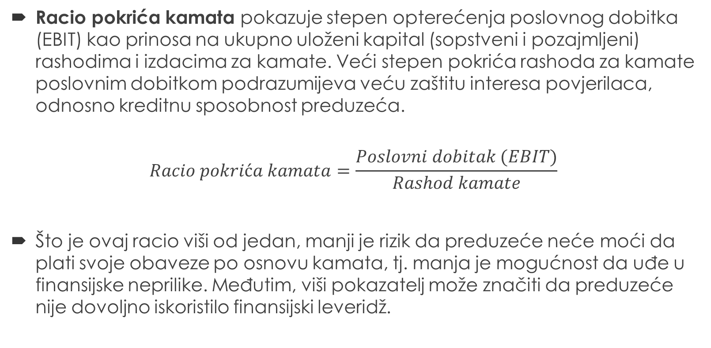
5.4. Racija finansiranja
Racio pokrića kamata pokazuje stepen opterećenja poslovnog dobitka (EBIT) kao prinosa na ukupno uloženi kapital (sopstveni i pozajmljeni) rashodima i izdacima za kamate. Veći stepen pokrića rashoda za kamate poslovnim dobitkom podrazumijeva veću zaštitu interesa povjerilaca, odnosno kreditnu sposobnost preduzeća.
$$Racio pokrića kamata=\frac{Poslovni dobitak (EBIT)}{Rashod kamate}$$
Što je ovaj racio viši od jedan, manji je rizik da preduzeće neće moći da plati svoje obaveze po osnovu kamata, tj. manja je mogućnost da uđe u finansijske neprilike. Međutim, viši pokazatelj može značiti da preduzeće nije dovoljno iskoristilo finansijski leveridž.

Slide 75
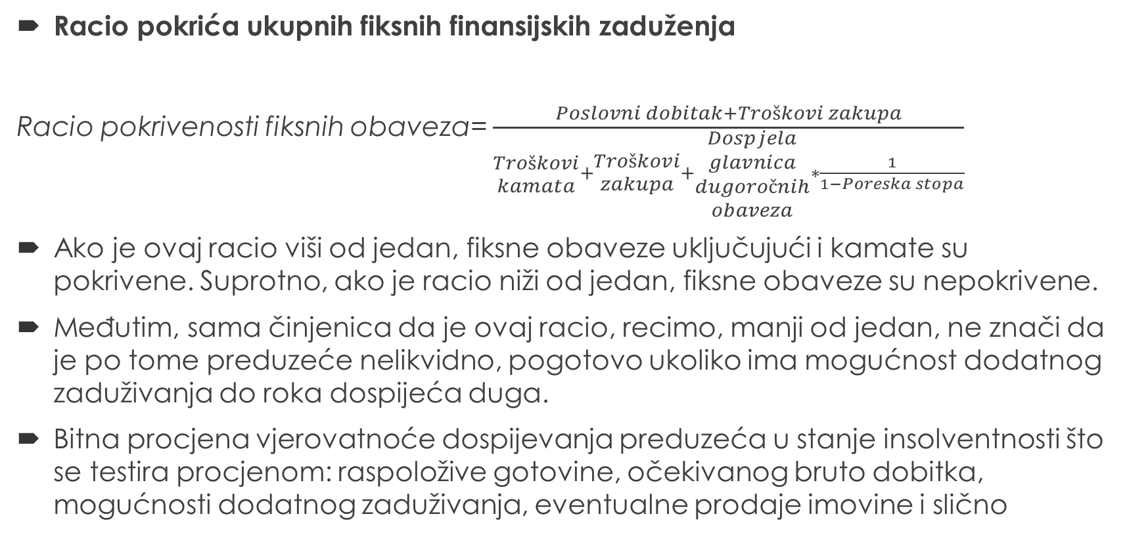
5.4. Racija finansiranja
Racio pokrića ukupnih fiksnih finansijskih zaduženja
Racio pokrivenosti fiksnih obaveza= $\frac{Poslovni dobitak+Troškovi zakupa}{\begin{matrix}Troškovi \\ kamata\end{matrix}+\begin{matrix}Troškovi \\ zakupa\end{matrix}+\begin{matrix}Dospjela \\ glavnica \\ \begin{matrix}dugoročnih \\ obaveza\end{matrix}\end{matrix}∗\frac{1}{1−Poreska stopa}}$
Ako je ovaj racio viši od jedan, fiksne obaveze uključujući i kamate su pokrivene. Suprotno, ako je racio niži od jedan, fiksne obaveze su nepokrivene.
Međutim, sama činjenica da je ovaj racio, recimo, manji od jedan, ne znači da je po tome preduzeće nelikvidno, pogotovo ukoliko ima mogućnost dodatnog zaduživanja do roka dospijeća duga.
Bitna procjena vjerovatnoće dospijevanja preduzeća u stanje insolventnosti što se testira procjenom: raspoložive gotovine, očekivanog bruto dobitka, mogućnosti dodatnog zaduživanja, eventualne prodaje imovine i slično

Slide 76
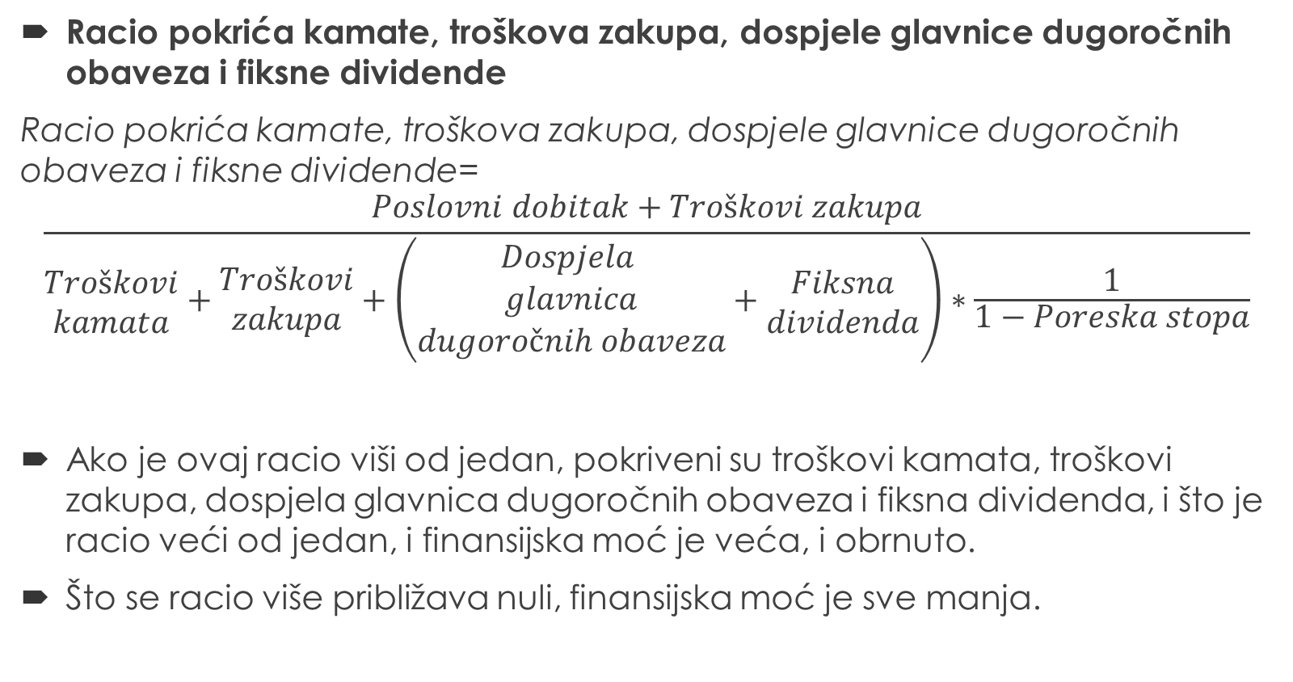
5.4. Racio finansiranja
Racio pokrića kamate, troškova zakupa, dospjele glavnice dugoročnih obaveza i fiksne dividende
Racio pokrića kamate, troškova zakupa, dospjele glavnice dugoročnih obaveza i fiksne dividende=
$$\frac{Poslovni dobitak+Troškovi zakupa}{\begin{matrix}Troškovi \\ kamata\end{matrix}+\begin{matrix}Troškovi \\ zakupa\end{matrix}+\left(\begin{matrix}Dospjela \\ glavnica \\ dugoročnih obaveza\end{matrix}+\begin{matrix}Fiksna \\ dividenda\end{matrix}\right)∗\frac{1}{1−Poreska stopa}}$$
Ako je ovaj racio viši od jedan, pokriveni su troškovi kamata, troškovi zakupa, dospjela glavnica dugoročnih obaveza i fiksna dividenda, i što je racio veći od jedan, i finansijska moć je veća, i obrnuto.
Što se racio više približava nuli, finansijska moć je sve manja.

Slide 77
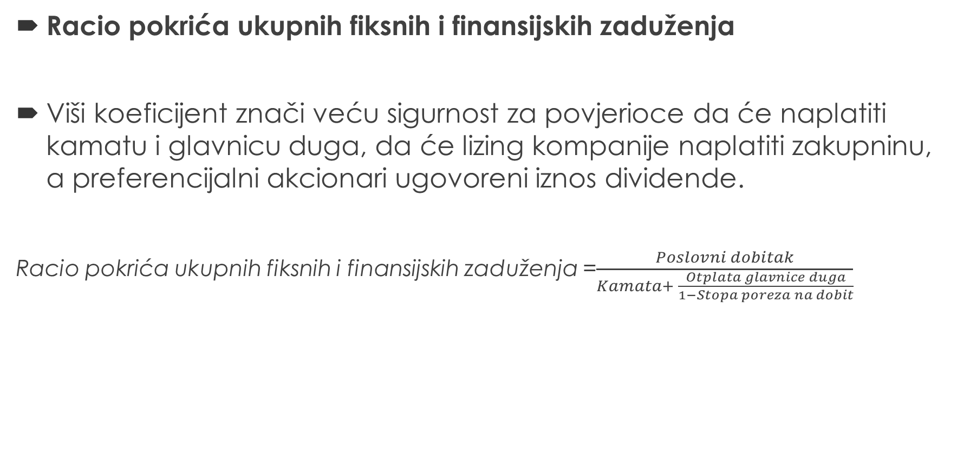
5.4. Racio finansiranja
Racio pokrića ukupnih fiksnih i finansijskih zaduženja
Viši koeficijent znači veću sigurnost za povjerioce da će naplatiti kamatu i glavnicu duga, da će lizing kompanije naplatiti zakupninu, a preferencijalni akcionari ugovoreni iznos dividende.
Racio pokrića ukupnih fiksnih i finansijskih zaduženja =$\frac{Poslovni dobitak}{Kamata+ \frac{Otplata glavnice duga}{1−Stopa poreza na dobit}}$

Slide 78

5.4. Racio finansiranja
Dodatni pokazatelji:
$Racio leveridža=\frac{Poslovna imovina}{Kapital}$
$Racio\frac{dug}{imovina}po tržišnim vrijednostima=\frac{Tržišna vrijednost duga}{Tržišna vrijednost duga i kapitala}$
$Racio\frac{dug}{kapital}=\frac{Tržišna vrijednost duga}{Broj akcija ∗ Cijena po akciji}$

Slide 79
5.4. Tržišna racija
Za razliku od dosadašnjih pokazatelja koji su uglavnom pod kontrolom menadžmenta preduzeća, tržišni racio je odraz stavova investitora o performansama i perspektivi preduzeća.
Ovi pokazatelji se izračunavaju na osnovu podataka iz finansijskih izvještaja i kretanja vrijednosti akcija na tržištu kapitala.
Nema sumnje da, ukoliko su prethodni pokazatelji preduzeća na potrebnom i zadovoljavajućem nivou, u uslovima efikasnih finansijskih tržišta i cijena akcija, odnosno vrijednost preduzeća će biti na zadovoljavajućem nivou, i obrnuto.
U nastavku ćemo razmotriti sljedeće tržišne pokazatelje:
neto dobitak (zarada) po akciji,
racio plaćanja dividende,
dividendna stopa,
racio cijena /zarada,
racio tržišna/knjigovodstvena vrijednost.

Slide 80
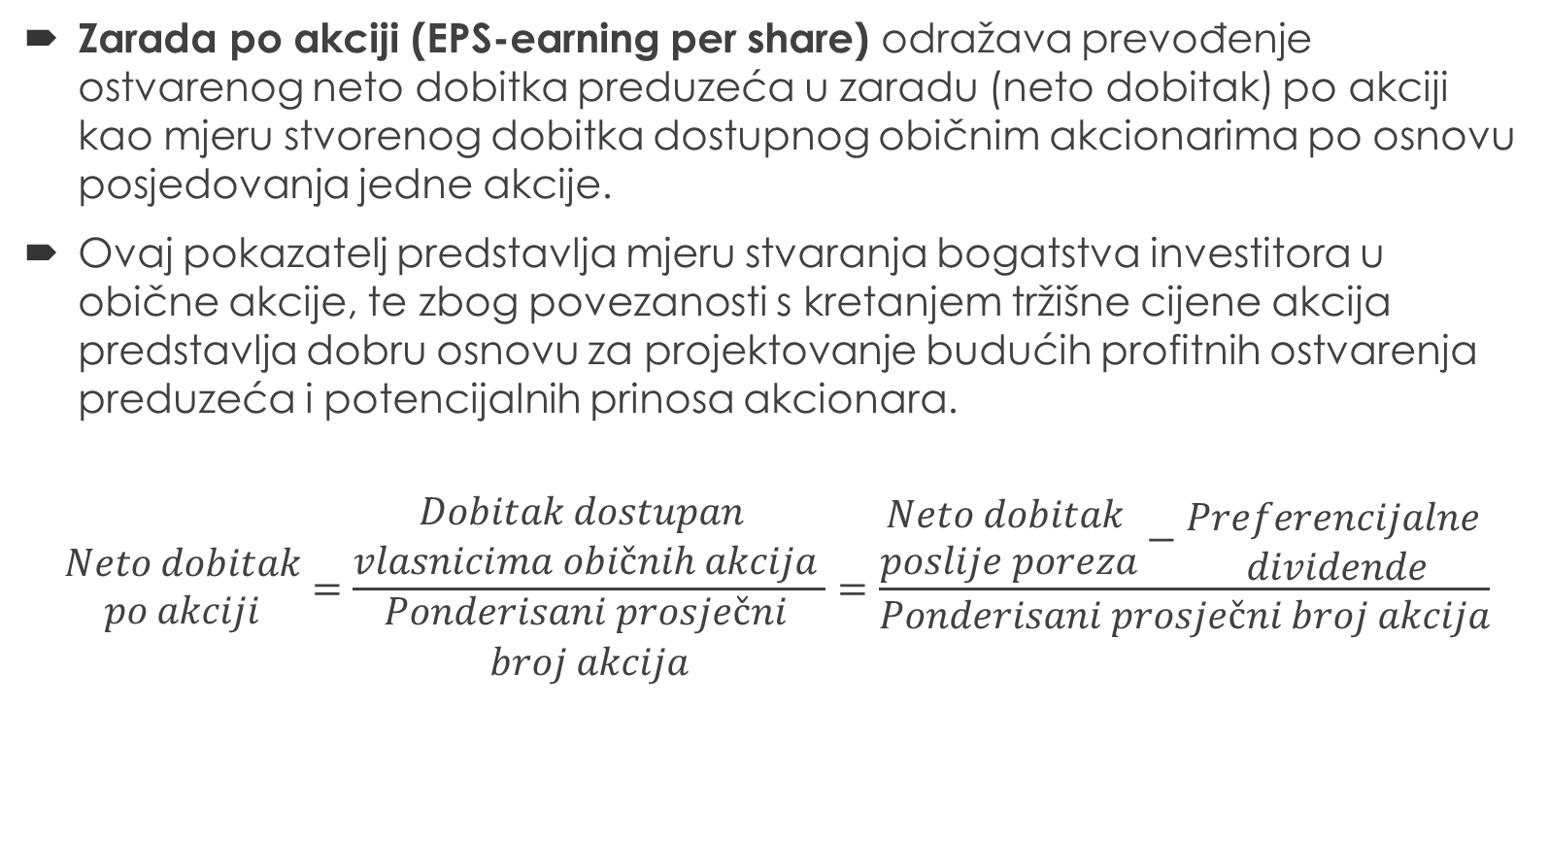
5.4. Tržišna racija
Zarada po akciji (EPS-earning per share) odražava prevođenje ostvarenog neto dobitka preduzeća u zaradu (neto dobitak) po akciji kao mjeru stvorenog dobitka dostupnog običnim akcionarima po osnovu posjedovanja jedne akcije.
Ovaj pokazatelj predstavlja mjeru stvaranja bogatstva investitora u obične akcije, te zbog povezanosti s kretanjem tržišne cijene akcija predstavlja dobru osnovu za projektovanje budućih profitnih ostvarenja preduzeća i potencijalnih prinosa akcionara.
$$\begin{matrix}Neto dobitak \\ po akciji\end{matrix}=\frac{\begin{matrix}Dobitak dostupan \\ vlasnicima običnih akcija\end{matrix} }{\begin{matrix}Ponderisani prosječni \\ broj akcija\end{matrix}}=\frac{\begin{matrix}Neto dobitak \\ poslije poreza\end{matrix}−\begin{matrix}Preferencijalne \\ dividende\end{matrix}}{Ponderisani prosječni broj akcija}$$

Slide 81

5.4. Tržišna racija
Iako se neto dobitak (zarada) po akciji pretežno koristi kao mjera profitabilnosti, ona se koristi i za izračunavanje koeficijenta cijena / zarada
Dobitak po akciji (zarada po akciji) = $\frac{Neto dobitak}{Broj običnih akcija}$

Slide 82
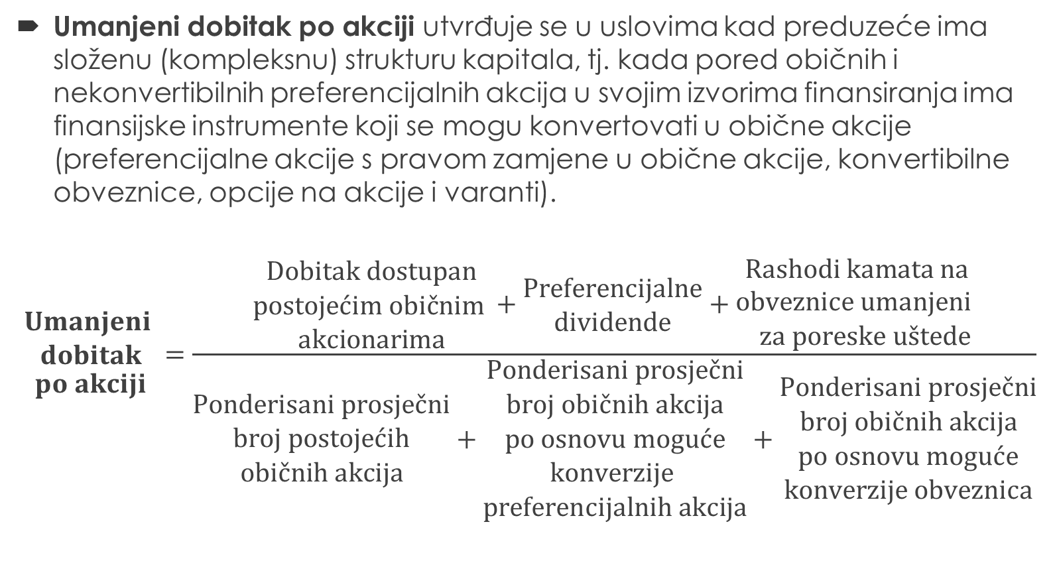
5.4. Tržišna racija
Umanjeni dobitak po akciji utvrđuje se u uslovima kad preduzeće ima složenu (kompleksnu) strukturu kapitala, tj. kada pored običnih i nekonvertibilnih preferencijalnih akcija u svojim izvorima finansiranja ima finansijske instrumente koji se mogu konvertovati u obične akcije (preferencijalne akcije s pravom zamjene u obične akcije, konvertibilne obveznice, opcije na akcije i varanti).
$$\begin{matrix}\begin{matrix}Umanjeni \\ dobitak\end{matrix} \\ po akciji\end{matrix}=\frac{\begin{aligned}Dobitak dostupan \\ postojećim običnim \\ akcionarima\end{aligned}+\begin{matrix}Preferencijalne \\ dividende\end{matrix}+\begin{matrix}Rashodi kamata na \\ obveznice umanjeni \\ za poreske uštede\end{matrix}}{\begin{matrix}Ponderisani prosječni \\ broj postojećih \\ običnih akcija\end{matrix}+\begin{matrix}\begin{matrix}\begin{matrix}Ponderisani prosječni \\ broj običnih akcija \\ po osnovu moguće\end{matrix} \\ konverzije \end{matrix} \\ preferencijalnih akcija\end{matrix}+\begin{matrix}\begin{matrix}Ponderisani prosječni \\ broj običnih akcija \\ po osnovu moguće\end{matrix} \\ konverzije obveznica\end{matrix}}$$

Slide 83
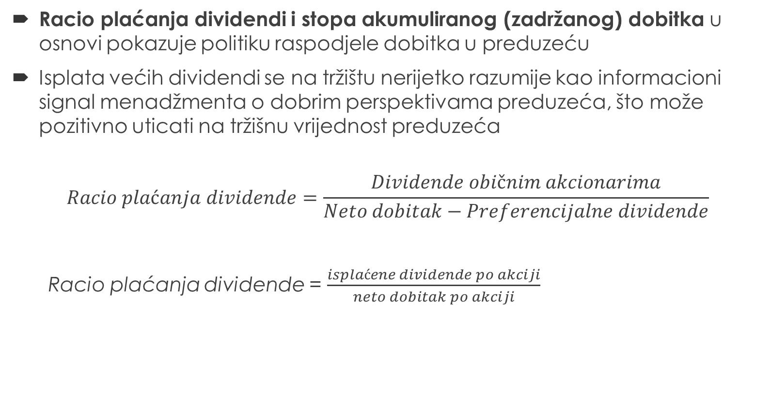
5.4. Tržišna racija
Racio plaćanja dividendi i stopa akumuliranog (zadržanog) dobitka u osnovi pokazuje politiku raspodjele dobitka u preduzeću
Isplata većih dividendi se na tržištu nerijetko razumije kao informacioni signal menadžmenta o dobrim perspektivama preduzeća, što može pozitivno uticati na tržišnu vrijednost preduzeća
$$Racio plaćanja dividende=\frac{Dividende običnim akcionarima}{Neto dobitak−Preferencijalne dividende}$$
Racio plaćanja dividende = $\frac{isplaćene dividende po akciji}{neto dobitak po akciji}$

Slide 84
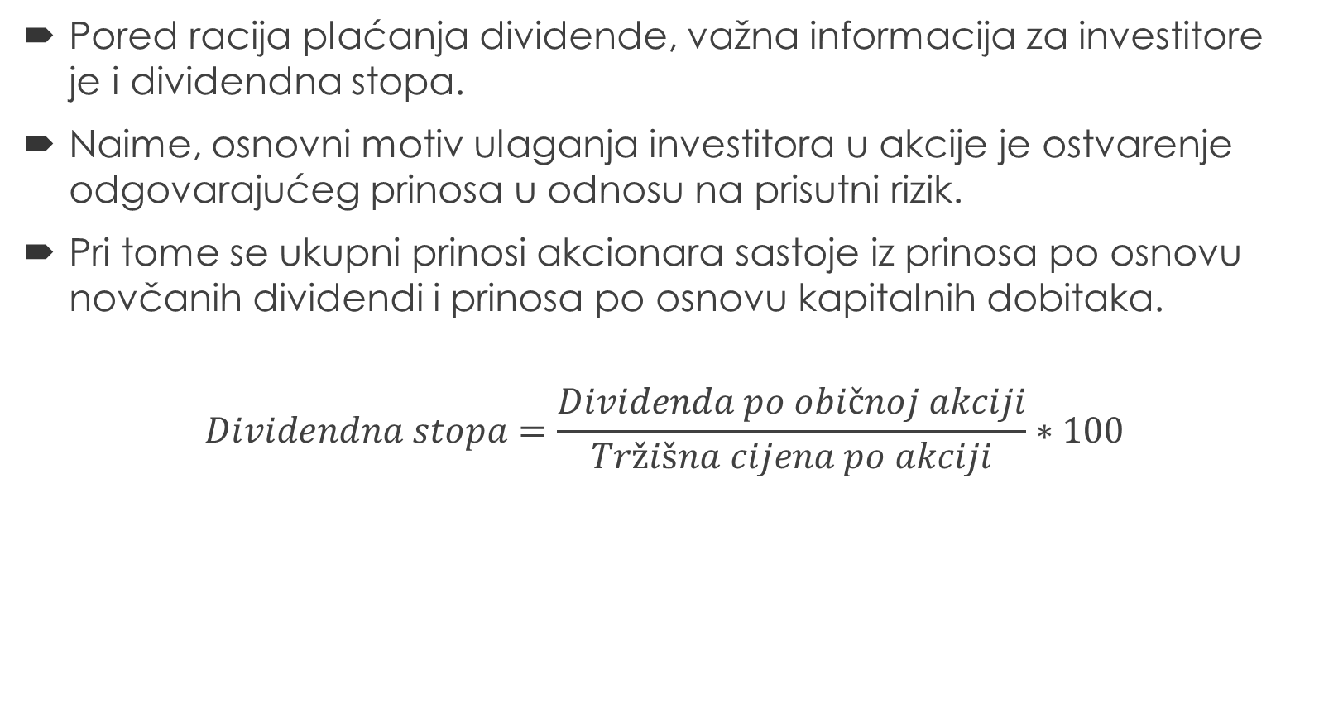
5.4. Tržišna racija
Pored racija plaćanja dividende, važna informacija za investitore je i dividendna stopa.
Naime, osnovni motiv ulaganja investitora u akcije je ostvarenje odgovarajućeg prinosa u odnosu na prisutni rizik.
Pri tome se ukupni prinosi akcionara sastoje iz prinosa po osnovu novčanih dividendi i prinosa po osnovu kapitalnih dobitaka.
$$Dividendna stopa=\frac{Dividenda po običnoj akciji}{Tržišna cijena po akciji}∗100$$

Slide 85
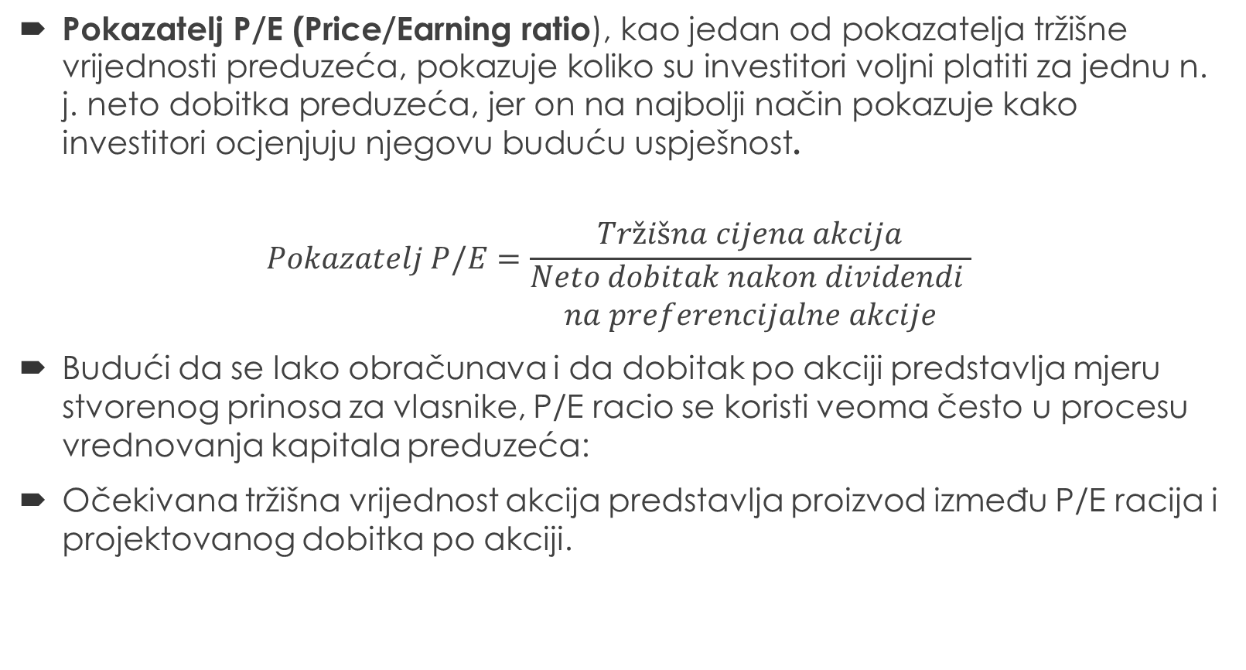
5.4. Tržišna racija
$\text{Pokazatelj} \text{P}\text{/}\text{E}\text{ (}\text{Price}\text{/}\text{Earning} \text{ratio}\text{), }\text{kao} \text{jedan} \text{od} \text{pokazatelja} \text{tr}\text{ž}\text{i}\text{š}\text{ne} \text{vrijednosti} \text{preduze}\text{ć}\text{a}\text{, }\text{pokazuje} \text{koliko} \text{su} \text{investitori} \text{voljni} \text{platiti} \text{za} \text{jednu} \text{n}\text{. }\text{j}\text{. }\text{neto} \text{dobitka} \text{preduze}\text{ć}\text{a}\text{, }\text{jer} \text{on} \text{na} \text{najbolji} \text{na}\text{č}\text{in} \text{pokazuje} \text{kako} \text{investitori} \text{ocjenjuju} \text{njegovu} \text{budu}\text{ć}\text{u} \text{uspje}\text{š}\text{nost}$.
$$Pokazatelj P/E=\frac{Tržišna cijena akcija}{\begin{matrix}Neto dobitak nakon dividendi \\ na preferencijalne akcije\end{matrix}}$$
Budući da se lako obračunava i da dobitak po akciji predstavlja mjeru stvorenog prinosa za vlasnike, P/E racio se koristi veoma često u procesu vrednovanja kapitala preduzeća:
Očekivana tržišna vrijednost akcija predstavlja proizvod između P/E racija i projektovanog dobitka po akciji.

Slide 86
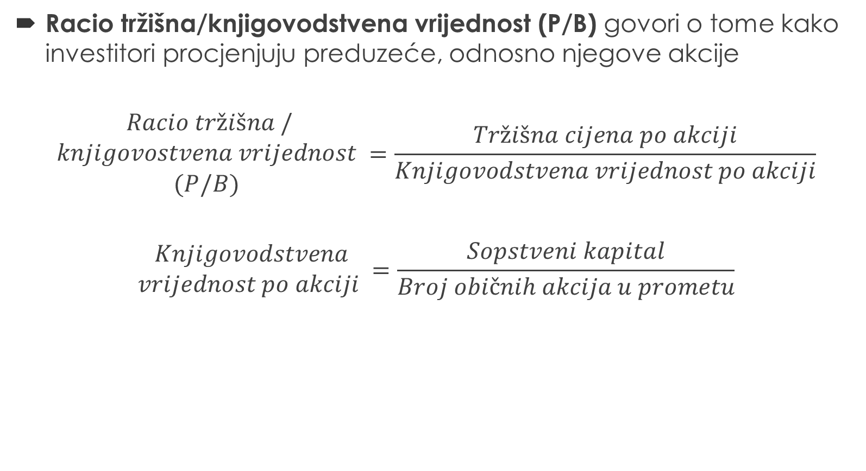
5.4. Tržišna racija
Racio tržišna/knjigovodstvena vrijednost (P/B) govori o tome kako investitori procjenjuju preduzeće, odnosno njegove akcije
$$\begin{matrix}Racio tržišna / \\ \begin{matrix}knjigovostvena vrijednost \\ (P/B)\end{matrix} \end{matrix}=\frac{Tržišna cijena po akciji}{Knjigovodstvena vrijednost po akciji}$$
$$\begin{matrix}Knjigovodstvena \\ vrijednost po akciji \end{matrix}=\frac{Sopstveni kapital}{Broj običnih akcija u prometu}$$

Slide 87
6. DU Pont sistem analize
Du Pont analiza, odnosno sistem pokazatelja omogućava finansijskim menadžerima ocjenu performansi preduzeća u momentu povrata na ulaganja. Ako je povrat na kapital u posljednjih nekoliko godina porastao, osnovano je pitanje čime se to objašnjava.
Odgovori mogu da budu da je došlo do efikasnijeg iskorišćenja imovine, povećanja finansijskog leveridža i slično.
Da bi se to razjasnilo, ostvareni povrati se mogu razdvojiti na:
povrate na imovinu (ROA – Return on Assets), kao osnovnu Du Pont relaciju;
povrate na kapital (ROE – Return on Equity), kao proširenu Du Pont relaciju.

Slide 88
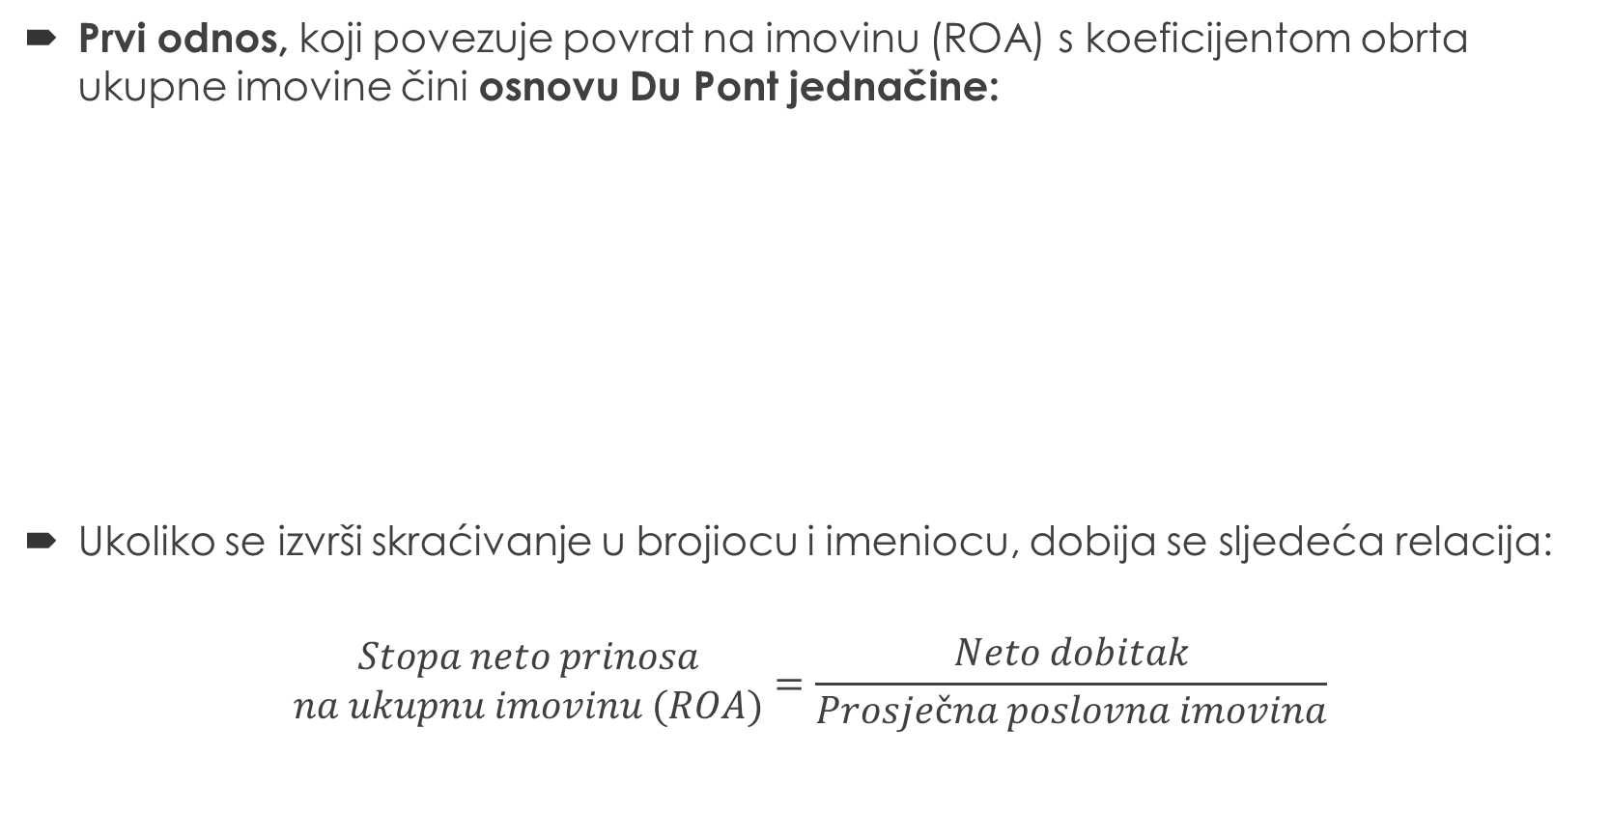
6. DU Pont sistem analize
Prvi odnos, koji povezuje povrat na imovinu (ROA) s koeficijentom obrta ukupne imovine čini osnovu Du Pont jednačine:
Ukoliko se izvrši skraćivanje u brojiocu i imeniocu, dobija se sljedeća relacija:
$$\begin{matrix}Stopa neto prinosa \\ na ukupnu imovinu (ROA)\end{matrix}=\frac{Neto dobitak}{Prosječna poslovna imovina}$$

Slide 89
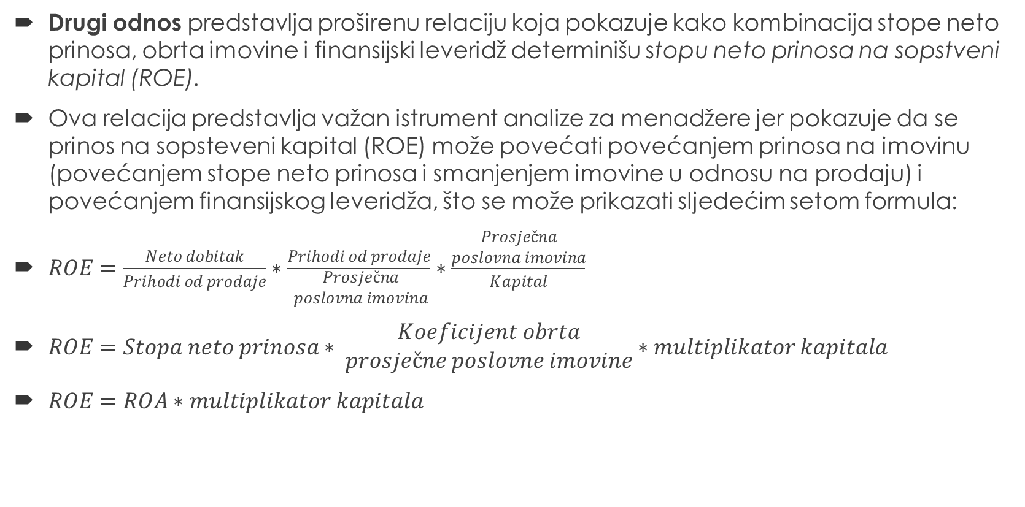
6. DU Pont sistem analize
Drugi odnos predstavlja proširenu relaciju koja pokazuje kako kombinacija stope neto prinosa, obrta imovine i finansijski leveridž determinišu stopu neto prinosa na sopstveni kapital (ROE).
Ova relacija predstavlja važan istrument analize za menadžere jer pokazuje da se prinos na sopsteveni kapital (ROE) može povećati povećanjem prinosa na imovinu (povećanjem stope neto prinosa i smanjenjem imovine u odnosu na prodaju) i povećanjem finansijskog leveridža, što se može prikazati sljedećim setom formula:
$ROE=\frac{Neto dobitak}{Prihodi od prodaje}∗\frac{Prihodi od prodaje}{ \begin{matrix}Prosječna \\ poslovna imovina\end{matrix}}∗\frac{\begin{matrix}Prosječna \\ poslovna imovina\end{matrix}}{Kapital}$
$ROE=Stopa neto prinosa∗ \begin{matrix}Koeficijent obrta \\ prosječne poslovne imovine\end{matrix}∗multiplikator kapitala$
$ROE=ROA∗multiplikator kapitala$

Slide 90
6. DU Pont sistem analize
Multiplikator sopstvenog kapitala u posljednjoj relaciji množi se sa ROA odakle proizlazi pokazatelj ROE (prinos na sopstveni kapital).
Navedeni multiplikator kapitala odražava stepen korišćenja finansijskog leveridža, odnosno reflektuje finansijsku strukturu, tj. odnos duga i sopstvenog kapitala.
Naravno, povećanjem učešća duga u ukupnim izvorima finansiranja povećava se mulitiplikator sopstvenog kapitala i pod ostalim nepromijenjenim elementima formule utiče na povećanje stope prinosa na sopstveni kapital uz nešto povećan finansijski rizik.
Pozitivno dejstvo finansijskog leveridža je moguće očekivati sve dok je stopa prinosa na ukupna poslovna sredstva viša od prosječne cijene pozajmljenog kapitala. Ukoliko je situacija obrnuta, efekat finansijskog leveridža bio bi negativan, a to bi snizilo stopu prinosa na sopstveni kapital.

